Slide 1
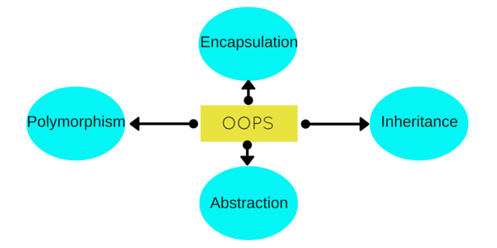
Object Oriented Programming and C++
TS. Huỳnh Bá Diệu
Email: dieuhb@gmail.com
Phone: 0914146868

Slide 2
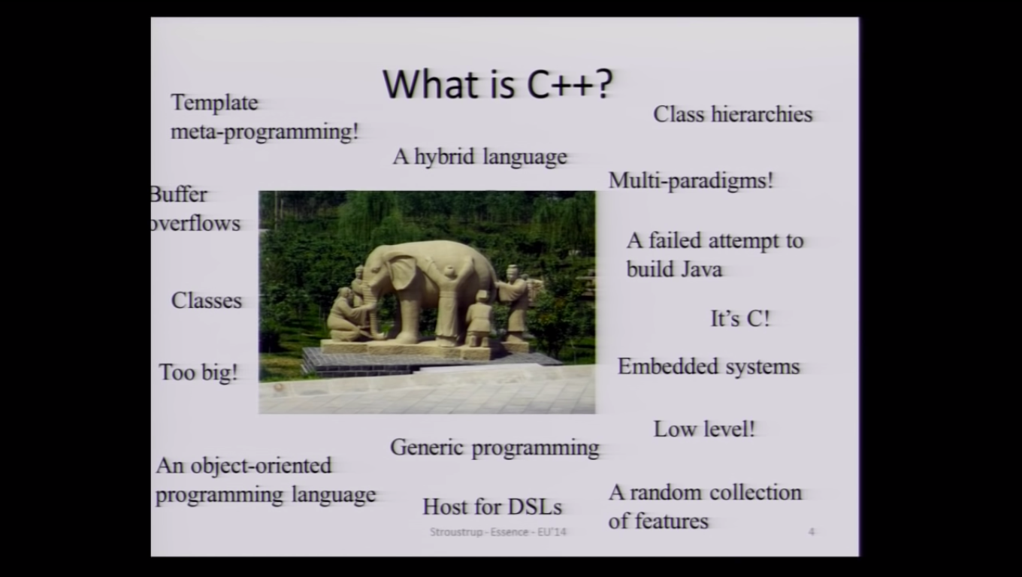
Object Oriented Programming and C++
TS. Huỳnh Bá Diệu
Email: dieuhb@gmail.com
Phone: 0914146868

Slide 3
Object Oriented Programming and C++
Nội dung môn học
Những khác nhau giữa C và C++, C++ và Java
Các khái niệm liên quan đến lập trình hướng đối tượng
Template
Lập trình giao diện trên C++
Kết nối Java và C++

Slide 4


Phần mềm
Dev C
VS 2017

Slide 5
Giáo trình và tài liệu môn học
1. C++ How to programming.
2. Bjarne Stroustrup, The C++ Programming Language
3. Robert Lafore, Object Oriented Programming in C++
4. Kỹ thuật lập trình C++ , GS Phạm Văn Ất.
5. Slide

Slide 6
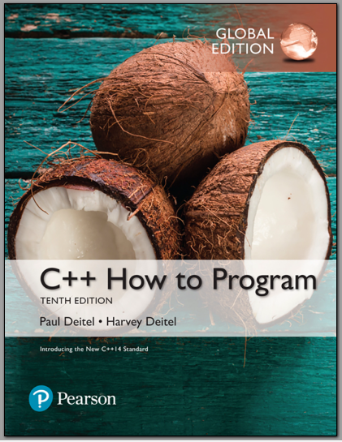

Giáo trình và tài liệu môn học

Slide 7
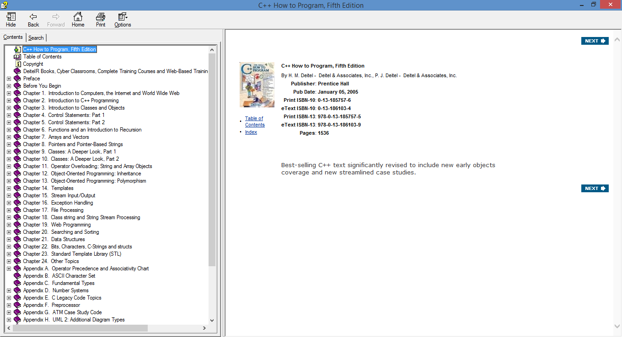
Giáo trình
C++ How to programming.
Bjarne Stroustrup, The C++ Programming Language
Robert Lafore, Object Oriented Programming in C++
Kỹ thuật lập trình C++ , GS Phạm Văn Ất.
Slide

Slide 8
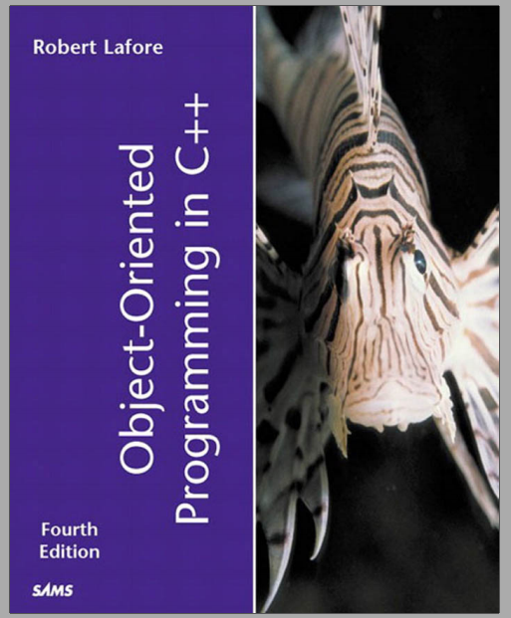
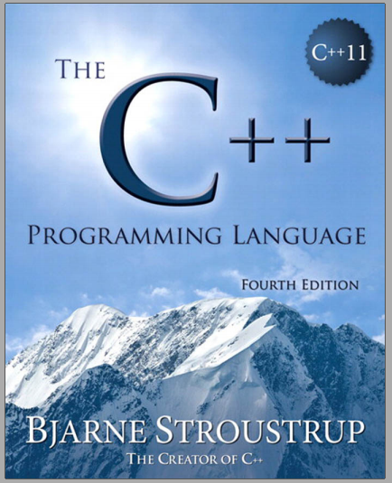
Giáo trình

Slide 9

Qui định lớp học
Nhìn mặt cho điểm.
Tham dự lớp học đầy đủ.
Không Facebook, Zalo, …. trong lớp khi không được phép
Ghi bài đầy đủ
Slogan: “Học hết mình, thi như chơi”
-Phương pháp đánh giá: “Nhìn mặt” cho điểm

Slide 10

Các mở rộng của C++
TS. Huỳnh Bá Diệu
Email: dieuhb@gmail.com
Phone: 0914146868

Slide 11
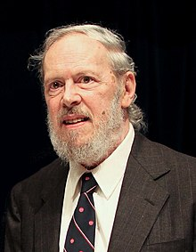

Ngôn ngữ lập trình C và C++
- Giữa năm 1972 và 1973, Dennis Ritchie phát minh ra ngôn ngữ C tại Bell Labs.
- C++ phát triển bởi Bjarne Stroustrup, từ năm 1979, cũng tại Bell Labs, như là 1 sự mở rộng của C (C with Classes)

Slide 12

Ngôn ngữ lập trình C và C++
Nokia Bell Labs (1996–2007),
AT&T Bell Laboratories (1984–1996)
Bell Telephone Laboratories (1925–1984)

Slide 13

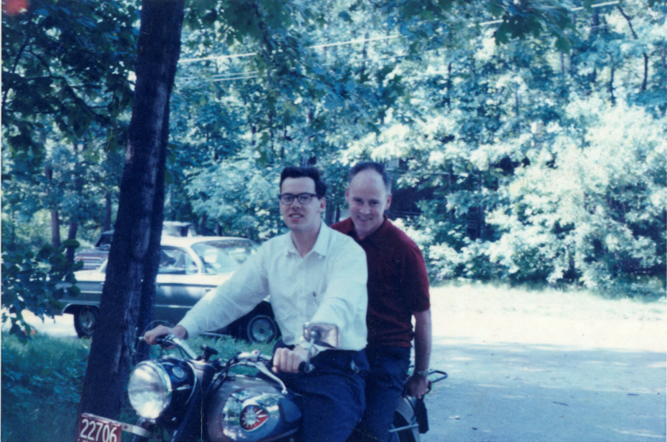
Ngôn ngữ lập trình C và C++

Slide 14
Hàm có đối ngầm định
int tong(int n=10)
{
int t=0;
for(int i=1; i<=n; i++)
t=t + i;
return t;
}

Slide 15
Hàm có đối ngầm định
Các đối số của hàm có thể khởi gán giá trị. Khi đó ta có thể gọi hàm mà không cần đối số và giá trị khởi gán sẽ được gán cho đối số
Với định nghĩa hàm như trên, ta có thể gọi hàm tổng như sau:
cout<<"\n Tong1 = "<<tong(15);
cout<<"\n Tong2 = "<<tong(); // giá trị 10 sẽ được gán mặc định cho n
Cho biết kết quả của lời gọi hàm trên??

Slide 16
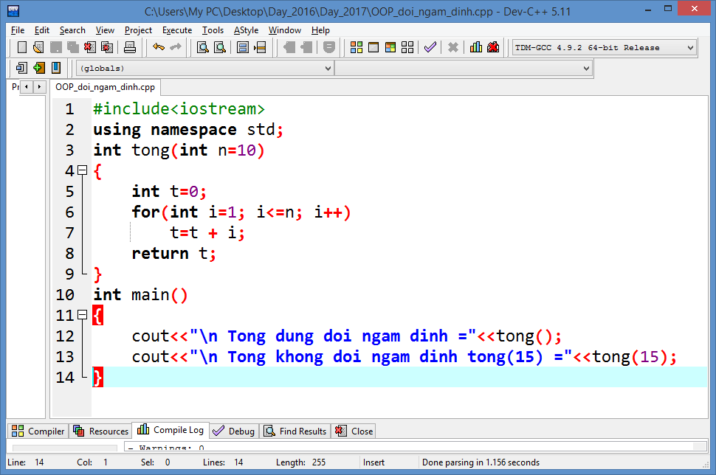
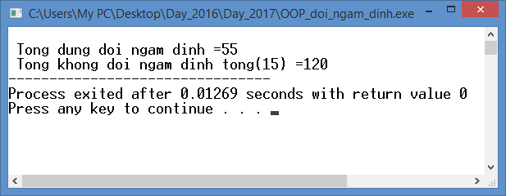
Hàm có đối ngầm định

Slide 17
Hàm có đối ngầm định
Nếu muốn hàm có nhiều đối số mặc định thì phải đảm bảo nguyên tắc đối số ngầm định từ bên phải sang bên trái.
Ví dụ:
int f(int a, int b=8, int c=7) // ok
int f(int a=2, int b, int c=7) // not ok

Slide 18
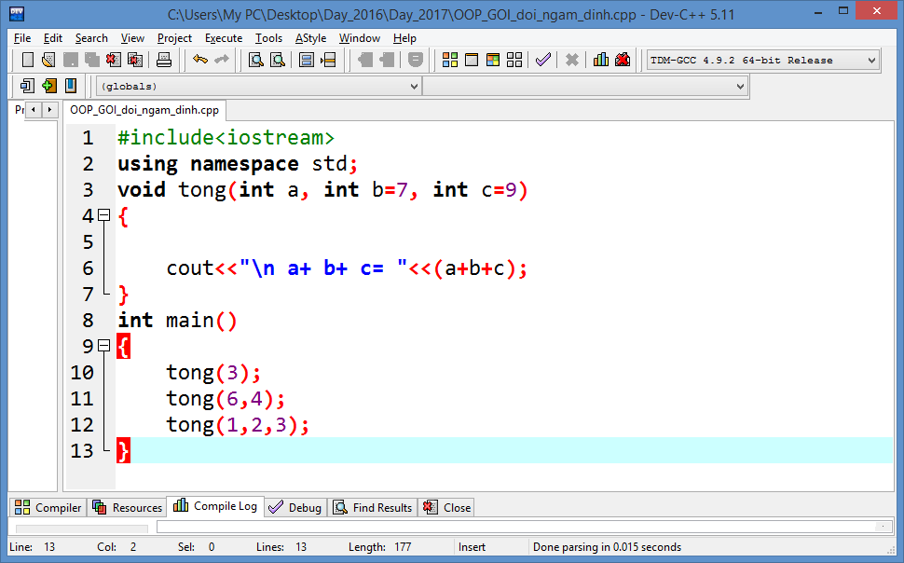
Các mở rộng của C++
Nếu muốn hàm có nhiều đối số mặc định thì phải đảm bảo nguyên tắc đối số ngầm định từ bên phải sang.
Ví dụ:
int f(int a, int b=8, int c=7) // ok
int f(int a=2, int b, int c=7) // not ok
Cho biết kết quả của chương trình???

Slide 19
Kiểu tham chiếu
Kiểu tham chiếu: tham chiếu đến vùng nhớ của 1 biến khác
using namespace std;
int main()
{
int a=1, b=5;
cout<<"\n a= "<<a;
int &r= a;
r++;
cout<<"\n a= "<<a;
system("PAUSE");
}
// r là biến tham chiếu, tham chiếu đến vùng nhớ của biến a

Slide 20

Kiểu tham chiếu
Các biến của C++ được cấp phát bộ nhớ tuần tự.
int main()
{
int a=1, b=5, c;
cout<<"\n a= "<<a;
int &r= a; r++;
cout<<"\n a= "<<a;
cout<<"\n kich thuoc kieu int ="<<sizeof(a)<<" bytes";
cout<<"\n dia chi a= "<<&a;
cout<<"\n dia chi b= "<<&b;
cout<<"\n dia chi c= "<<&c;
cout<<"\n dia chi r= "<<&r;
system("PAUSE");
}
Dự đoán kết quả của chương trình trên, sự liên quan giữa địa chỉ các biến??

Slide 21
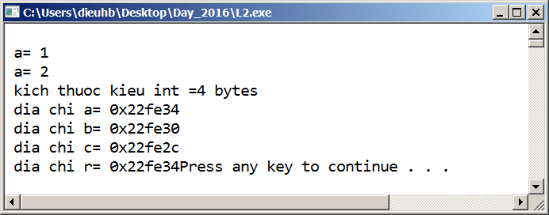
Kiểu tham chiếu
Các biến của C++ được cấp phát bộ nhớ tuần tự, từ địa chỉ cao đến địa chỉ thấp.

Slide 22
Tham biến, tham trị
void x1(int a, int b) {
a= a+1; b= b+a;
}
void x2(int a, int &b){
a= a+1; b= b+a;
}
void x3(int &a, int &b){
a= a+1; b= b+a;
}
Các tham số của hàm có thể khai báo kiểu tham biến hoặc tham trị.
Tham biến: &, * trước tên biến
Tham trị: tên biến
Tham biến: làm việc trên vùng nhớ của đối số truyền vào
Tham trị: làm việc trên bản sao của đối số truyền vào

Slide 23
Tham biến, tham trị
Cho biết kết quả của chương trình??
void in(int a, int b){
cout<<"\n Gia tri a= "<<a<<" b="<<b<<"\n";
}
int main(){
int a=1, b=5;
x1(a, b); in(a,b);
x2(a, b); in(a, b);
x3(a, b); in(a,b);
x2(b, a); in(a, b);
x2(b, b); in(a, b);
x3(a, a); in(a, b);
}
void x1(int a, int b) {
a= a+1; b= b+a;
}
void x2(int a, int &b){
a= a+1; b= b+a;
}
void x3(int &a, int &b){
a= a+1; b= b+a;
}

Slide 24
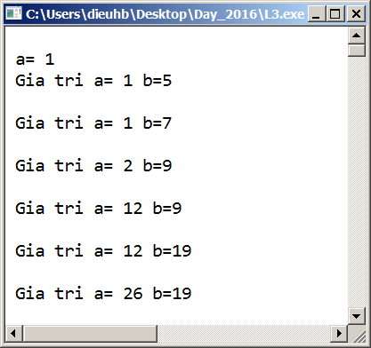
Tham biến, tham trị
void x1(int a, int b) {
a= a+1; b= b+a;
}
void x2(int a, int &b){
a= a+1; b= b+a;
}
void x3(int &a, int &b){
a= a+1; b= b+a;
}
int main(){
int a=1, b=5;
x1(a, b); in(a,b);
x2(a, b); in(a, b);
x3(a, b); in(a,b);
x2(b, a); in(a, b);
x2(b, b); in(a, b);
x3(a, a); in(a, b);
}
Cho biết kết quả của chương trình nếu thay a=3, b=2???

Slide 25
Định nghĩa chồng toán tử
Có thể định nghĩa lại các toán tử trên C++.
Các toán tử: +, -, * , /, new, delete, [], ...
Ví dụ: với kiểu dữ liệu Phân số như dưới đây, ta có thể định nghĩa lại phép cộng.
typedef struct PS {int t, m;};
void nhap(PS &a)
{
cout<<" tu so:"; cin>>a.t;
do {cout<<" mau so:"; cin>>a.m; } while (a.m==0);
}
void in(PS a) { cout<< a.t<<"/"<<a.m; }

Slide 26
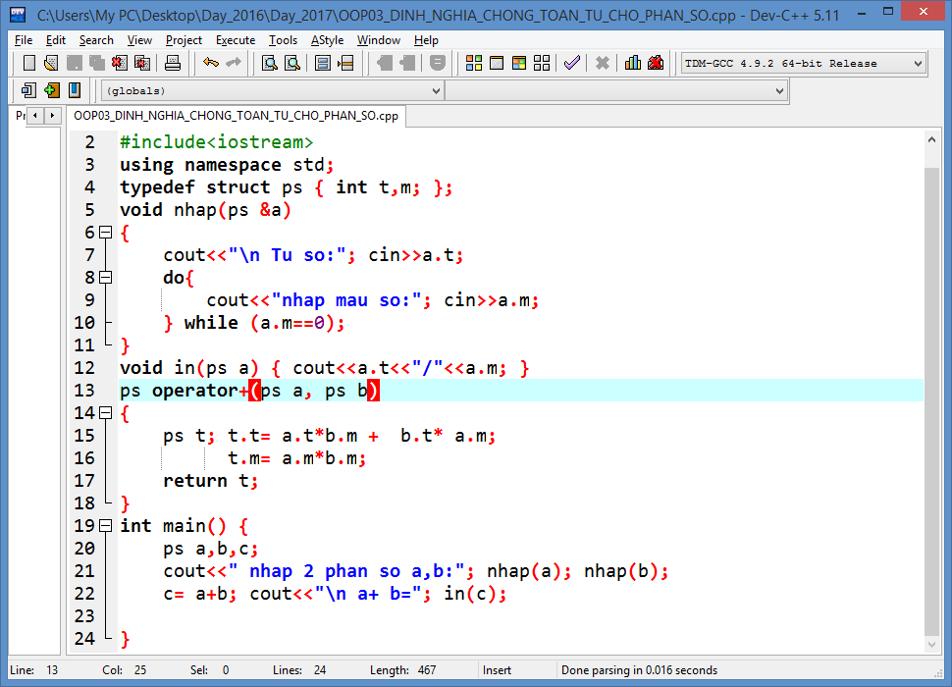
Các mở rộng của C++
PS cong(PS a, PS b) { PS c; c.m= a.m * b.m; c.t= a.t*b.m + b.t*a.m; return c; }
PS operator+(PS a, PS b)
{
PS c; c.m= a.m * b.m; c.t= a.t*b.m + b.t*a.m; return c;
}
int main()
{
PS a, b, c;
nhap(a); nhap(b); cout<<"\n phan so a: "; in(a); cout<<"\n phan so b: "; in(b);
//c= cong(a, b);
c= a+b;
cout<<"\n phan so c: "; in(c);
}

Slide 27
Định nghĩa chồng toán tử vào (>>), ra (<<)
Đối với các kiểu dữ liệu mới, ta có thể định nghĩa lại toán tử vào ra cho kiểu dữ liệu đó và có thể dùng như các kiểu dữ liệu cơ bản (của ngôn ngữ lập trình).
Ví dụ:
PS a;
cin>>a; cout<<a;

Slide 28
Định nghĩa chồng toán tử vào (>>)
Cách khai báo:
istream &operator>>(istream &is, kieudulieumoi &b)
{
// các lệnh nhập dữ liệu cho các thành phần của kiểu b
return is;
}

Slide 29
Định nghĩa chồng toán tử ra (<<)
Cách khai báo
ostream &operator<<(ostream &os, kieudulieumoi b)
{
// các lệnh in cho các thành phần của kiểu b
return os;
}

Slide 30
Định nghĩa chồng toán tử vào ra kiểu PS
istream &operator>>(istream &is, ps &a)
{
cout<<"\n Tu so:"; is>>a.t;
do{ cout<<"nhap mau so:"; is>>a.m; } while (a.m==0);
return is;
}
ostream &operator<<(ostream &os, ps a)
{
os<<a.t<<"/"<<a.m;
return os;
}

Slide 31
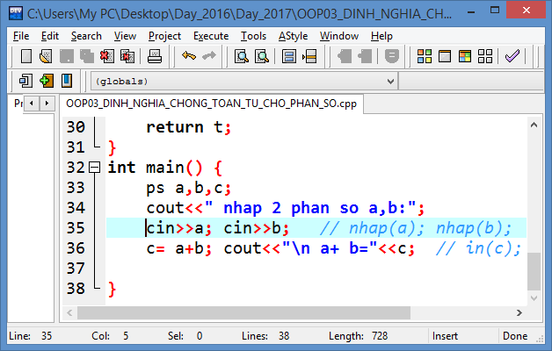
Mở rộng của C++
istream &operator>>(istream &is, ps &a)
{
cout<<"\n Tu so:"; is>>a.t;
do{ cout<<"nhap mau so:"; is>>a.m; } while (a.m==0);
return is;
}
ostream &operator<<(ostream &os, ps a)
{
os<<a.t<<"/"<<a.m;
return os;
}

Slide 32
Cấp phát và thu hồi bộ nhớ
C: dùng lệnh malloc để cấp phát và dùng lệnh free để thu hồi bộ nhớ.
C++: dùng thêm lệnh new để cấp phát và lệnh delete để huỷ
int *m; m= new int;
delete m;
int *a; a= new int [100]; delete []a;

Slide 33
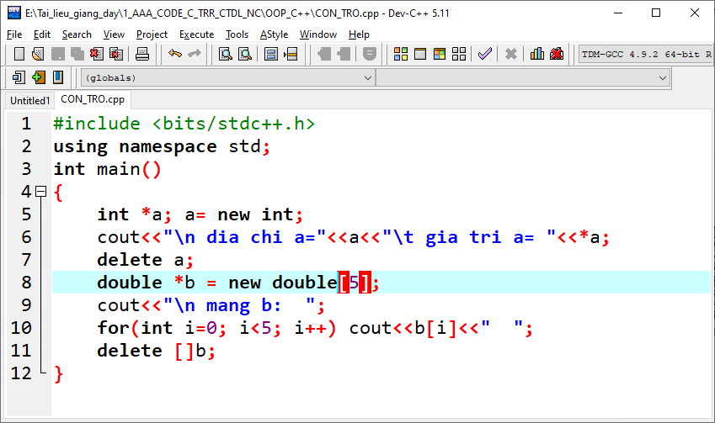
Cấp phát và thu hồi bộ nhớ
#include <bits/stdc++.h>
using namespace std;
int main()
{
int *a; a= new int;
cout<<"\n dia chi a="<<a<<"\t gia tri a= "<<*a;
delete a;
double *b = new double[5];
cout<<"\n mang b: ";
for(int i=0; i<5; i++) cout<<b[i]<<" ";
delete []b;
}

Slide 34
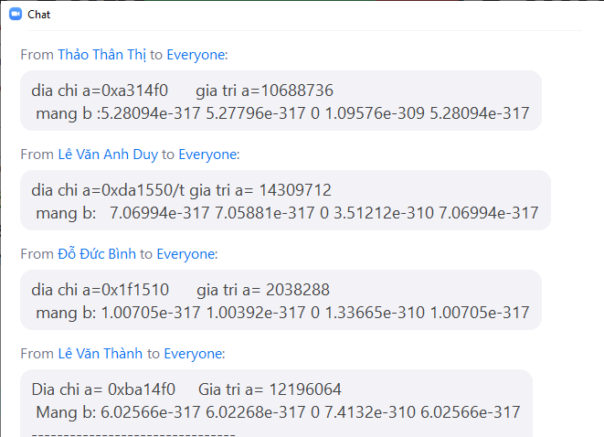
Cấp phát và thu hồi bộ nhớ
#include <bits/stdc++.h>
using namespace std;
int main()
{
int *a; a= new int;
cout<<"\n dia chi a="<<a<<"\t gia tri a= "<<*a;
delete a;
double *b = new double[5];
cout<<"\n mang b: ";
for(int i=0; i<5; i++) cout<<b[i]<<" ";
delete []b;
}

Slide 35
Cấp phát và thu hồi bộ nhớ
int main(){
int *a;
int n;
cout<<"nhap so phan tu can cap phat:"; cin>>n;
a= new int[n];
//srand(time(NULL)); //srand(10);
for(int i=0; i<n; i++) a[i]= rand();
cout<<"\n Cac so vua sinh ngau nhien:\n";
for(int i=0; i<n; i++) cout<<a[i]<<" ";
delete []a;
}

Slide 36
Cấp phát và thu hồi bộ nhớ
Đối với C++, cần phải giải phóng vùng nhớ [delete] được cấp phát bằng lệnh new
int main()
{
int *a;
int n;
cout<<"nhap so phan tu can cap phat:"; cin>>n;
a= new int[n];
srand(time(NULL)); //srand(10);
for(int i=0; i<n; i++) a[i]= rand();
cout<<"\n Cac so vua sinh ngau nhien:\n";
for(int i=0; i<n; i++) cout<<a[i]<<" ";
delete []a;
}

Slide 37

Cấp phát và thu hồi bộ nhớ
int main(){
int *a;
int i=0;
while (1) {
a= new int [1000000];
if(a!=NULL)
{ cout<<"\n Cap phat thanh cong lan thu "<<++i; }
else { cout<<"\n HET BO NHO!!!\n"; break; }
}
}
Dự đoán kết quả của chương trình sau???
Notes:
Ko thấy dòng HET BO NHO!

Slide 38
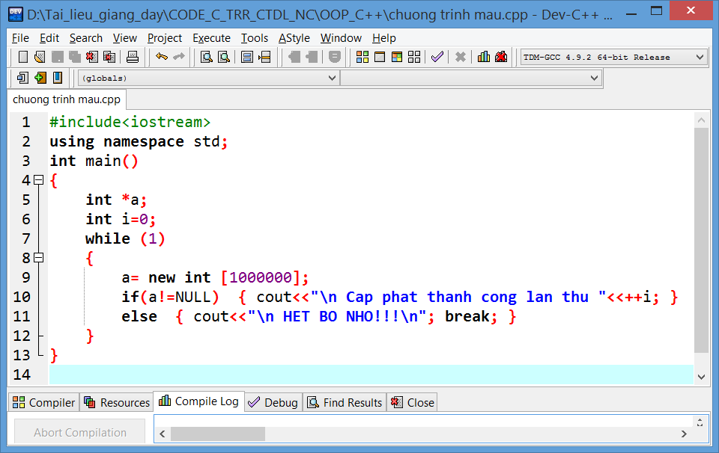
Cấp phát và thu hồi bộ nhớ
int main()
{
int *a;
int i=0;
while (1)
{
a= new int [1000000];
if(a!=NULL) { cout<<"\n Cap phat thanh cong lan thu "<<++i; }
else { cout<<"\n HET BO NHO!!!\n"; break; }
}
}
Đối với C++, cần phải giải phóng vùng nhớ [delete] được cấp phát bằng lệnh new

Slide 39
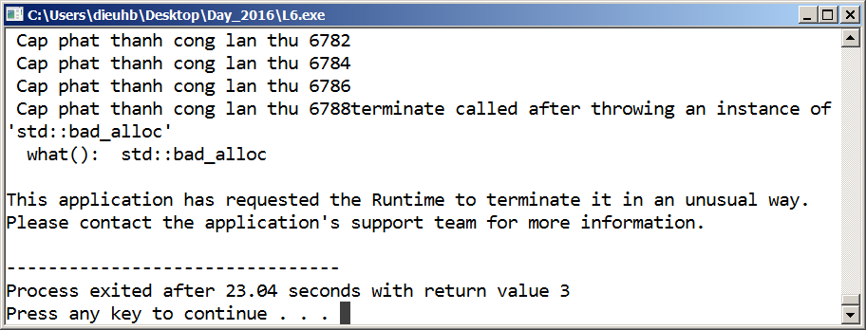
Cấp phát và thu hồi bộ nhớ
int main()
{
int *a;
int i=0;
while (1)
{
a= new int [1000000];
if(a!=NULL) { cout<<"\n Cap phat thanh cong lan thu "<<++i; }
else { cout<<"\n HET BO NHO!!!\n"; break; }
}
}

Slide 40
Cấp phát và thu hồi bộ nhớ
int main(){
int *a;
int i=0;
while (1) {
a= new int [1000000];
if(a!=NULL) { cout<<"\n Cap phat thanh cong lan thu "<<++i;
delete []a;
}
else { cout<<"\n HET BO NHO!!!\n"; break; }
}
}
Dự đoán kết quả của chương trình sau???

Slide 41
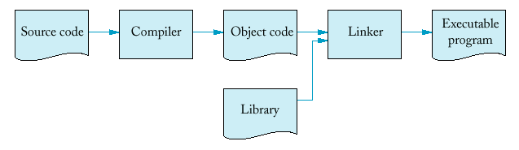
C++ và Java
C++ tạo ra file dạng object (phần mở rộng là .o) sau đó liên kết tạo ra file thực thi exe.

Slide 42
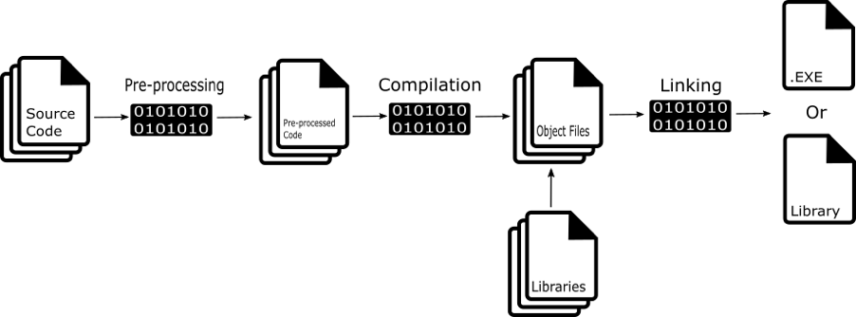
C++ và Java
C++ tạo ra file dạng object (phần mở rộng là .o) sau đó liên kết tạo ra file thực thi exe.

Slide 43
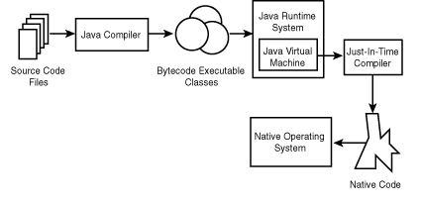
C++ và Java
Java tạo file dạng class.

Slide 44
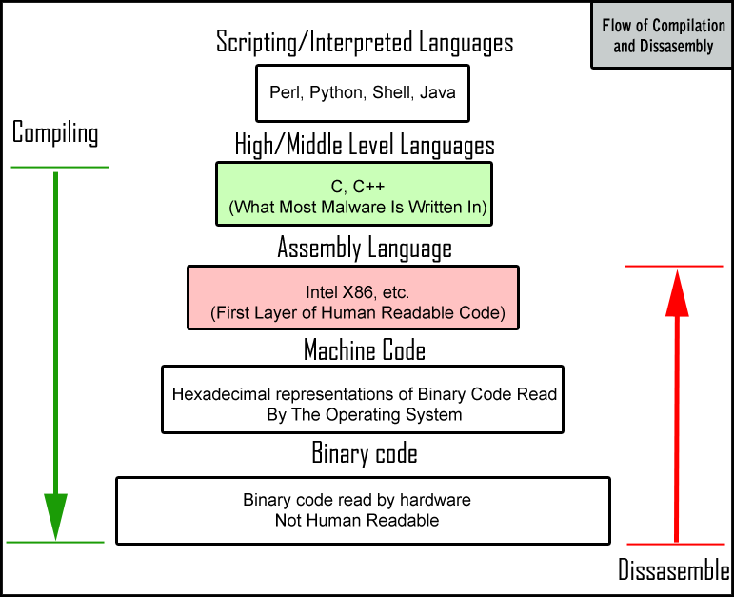
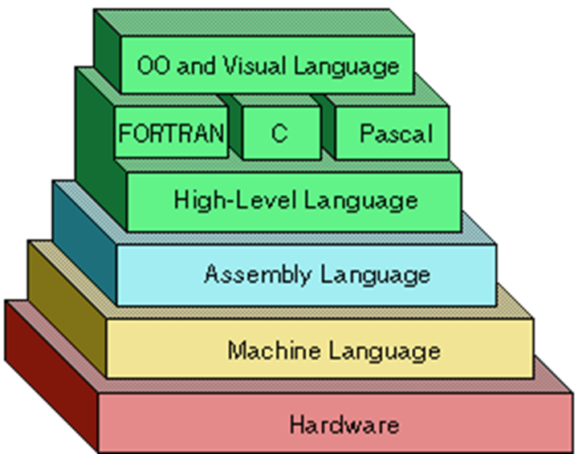
C++ và Java
C++ gần phần cứng hơn so với Java.

Slide 45
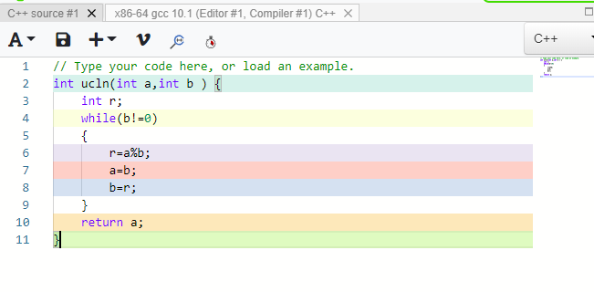
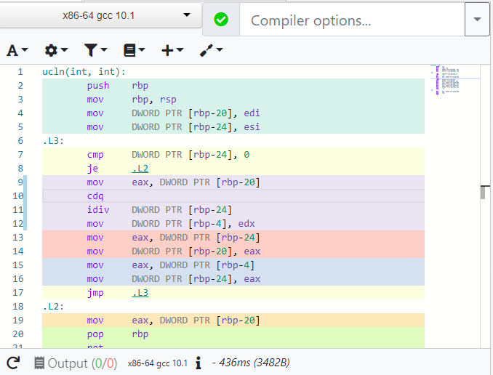
C++ và asm
https://godbolt.org/

Slide 46
Liên kết nhiều file trong C++
Một chương trình trình C++ có thể liên kết nhiều file.
Dùng lệnh include để đính kèm các file.
File 2 : Gọi file 1
#include<conio.h>
#include<iostream>
#include "L7_A.cpp"
using namespace std;
int main()
{
int n=10;
cout<<"\n Tong 1--> "<<n<<" = " <<tong(n);
}
File 1: L7_A.cpp
int tong(int n)
{
int t=0;
for(int i=1; i<=n; i++)
t=t+i;
return t;
}

Slide 47

Tham số hàm main
int main(int argc, char **argv)
{
cout<<"\n xin chao\n";
for(int i=0; i<argc; i++)
cout<<"\n "<<i<<": "<<argv[i];
}
Dự đoán kết quả chạy chương trình trên???

Slide 48
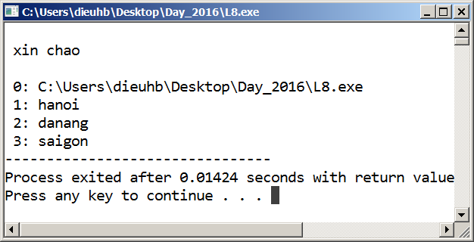
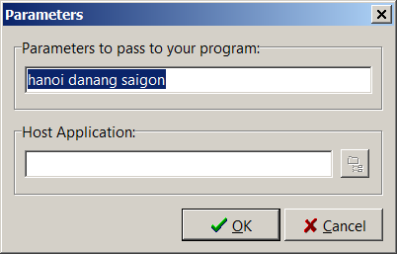
Tham số hàm main
int main(int argc, char **argv)
{
cout<<"\n xin chao\n";
for(int i=0; i<argc; i++) cout<<"\n "<<i<<": "<<argv[i];
}

Slide 49
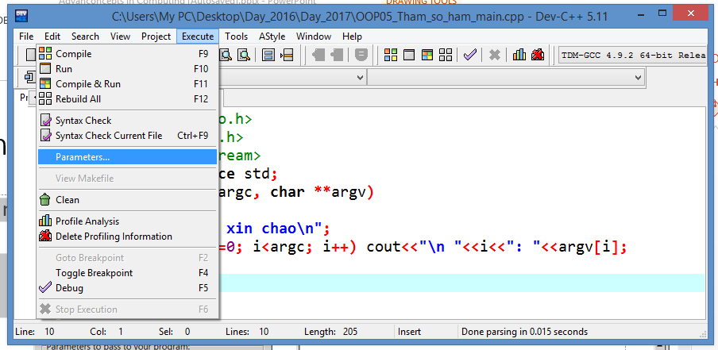
Tham số hàm main
int main(int argc, char **argv)
{
cout<<"\n xin chao\n";
for(int i=0; i<argc; i++) cout<<"\n "<<i<<": "<<argv[i];
}

Slide 50
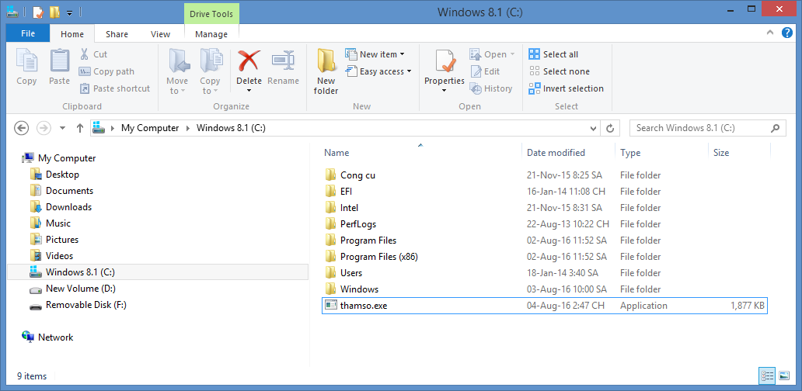
Tham số hàm main
int main(int argc, char **argv)
{
cout<<"\n xin chao\n";
for(int i=0; i<argc; i++) cout<<"\n "<<i<<": "<<argv[i];
}

Slide 51
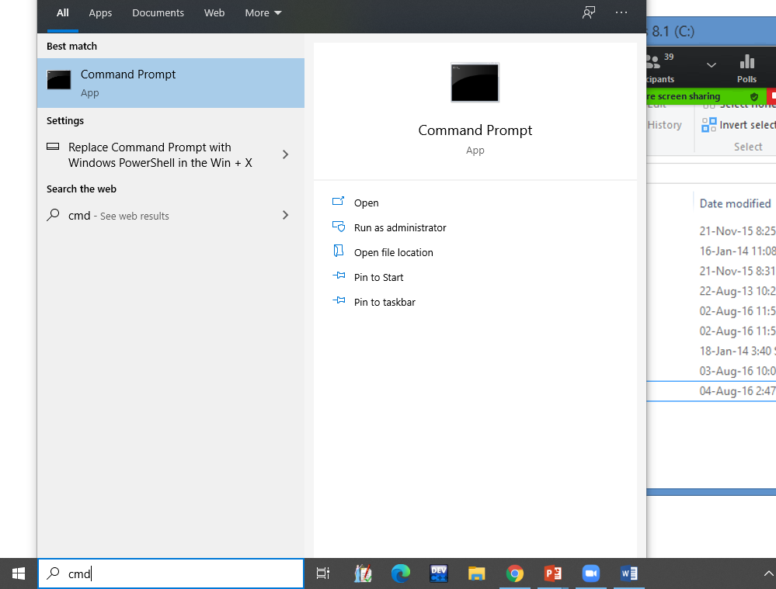
Tham số hàm main
int main(int argc, char **argv)
{
cout<<"\n xin chao\n";
for(int i=0; i<argc; i++) cout<<"\n "<<i<<": "<<argv[i];
}

Slide 52
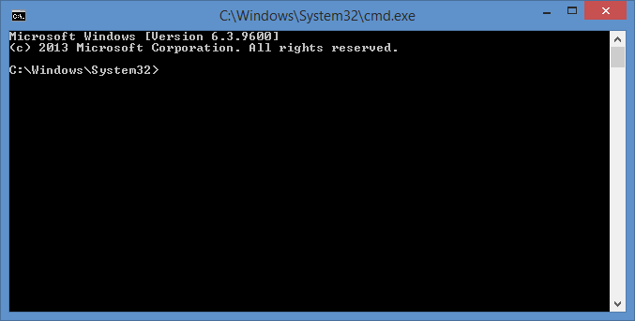

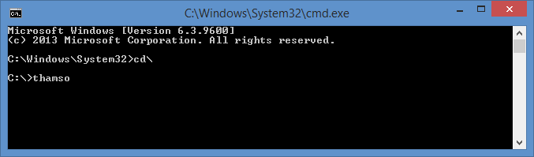
Tham số hàm main
int main(int argc, char **argv)
{
cout<<"\n xin chao\n";
for(int i=0; i<argc; i++) cout<<"\n "<<i<<": "<<argv[i];
}
Dự đoán kết quả chạy chương trình trên???

Slide 53
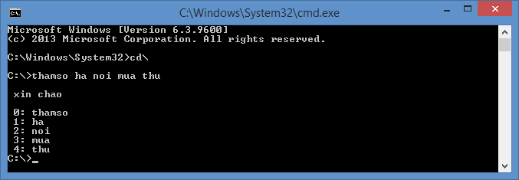
Tham số hàm main
int main(int argc, char **argv)
{
cout<<"\n xin chao\n";
for(int i=0; i<argc; i++) cout<<"\n "<<i<<": "<<argv[i];
}

Slide 54
Tham số hàm main
Viết chương trình Tìm số lớn nhất từ n số, theo dạng tham số hàm.
Cú pháp thực hiện như sau:
Solonnhat danh sách các số
Gợi ý:
Dùng hàm atoi để chuyển chuỗi sang số

Slide 55
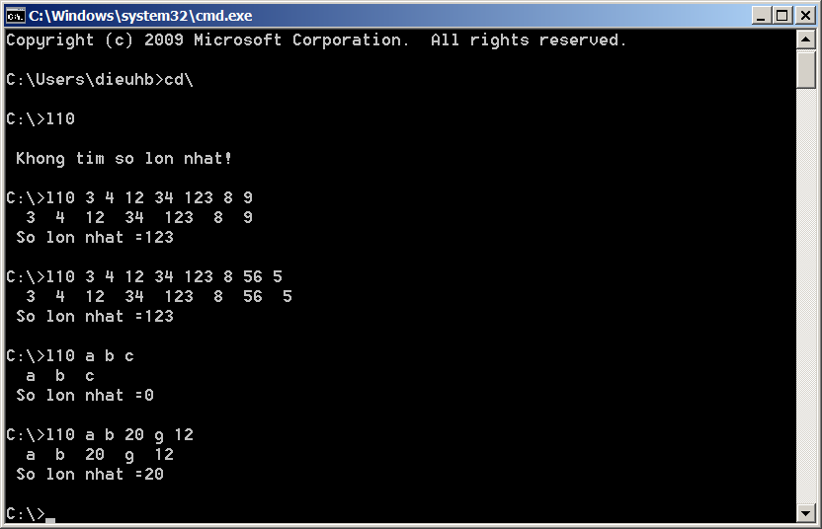
Tham số hàm main
Viết chương trình Tìm số lớn nhất từ n số, theo dạng tham số hàm.
Ví dụ tên chương trình là l10.exe

Slide 56
Tham số hàm main
using namespace std;
int main(int argc, char **argv){
if(argc<2) cout<<"\n Khong tim so lon nhat!\n";
else {
int m=0;
for(int i=1; i<argc; i++) {
int t=atoi(argv[i]); cout<<" "<<argv[i];
if(t>m) m=t;
}
cout<<"\n So lon nhat ="<<m<<"\n";
}
}

Slide 57
Tham số hàm main
Bài tập: viết chương trình tính trung bình cộng các số nhập ở tham số dòng lệnh chương trình. Output theo như mẫu sau:
TBC a b c
→Trung binh cong cac so =0
TBC a 8 c 4 e
→Trung binh cong cac so =6
TBC a 8 c 4 e m 0 f
→Trung binh cong cac so =3
Gợi ý: dùng các hàm atoi (chuỗi sang số), itoa (số sang chuỗi), strcmp(so sánh 2 chuỗi)

Slide 58

Các chuẩn C++
Thảo luận nhóm!!!
Chuẩn C++ hiện nay là gì?
Sự khác nhau trong các chuẩn C++???

Slide 59

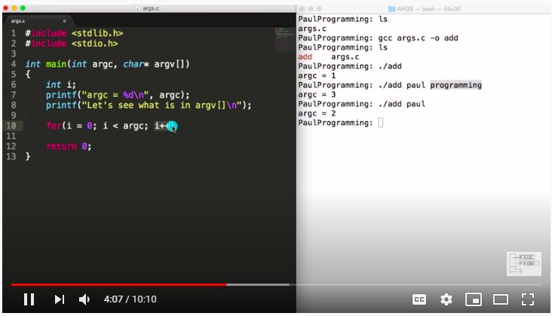
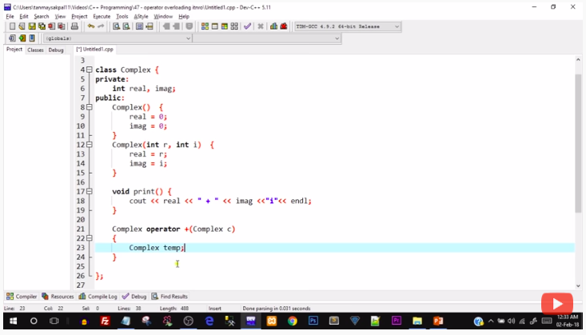
Link youtube tham khảo
https://www.youtube.com/watch?v=aP1ijjeZc24
https://www.youtube.com/watch?v=BO2KagRMS3M

Slide 60
Object Oriented Programming and C++
TS. Huỳnh Bá Diệu
Email: dieuhb@gmail.com
Phone: 0914146868

Slide 61
Nội dung
- Mảng 1 chiều, 2 chiều
- Cấp phát động cho mảng
- vector
- Thư viện xử lý

Slide 62
Mảng và con trỏ
Khai báo mảng trong C++
Kiểu dữ liệu tên mảng [ kích thước mảng];
Kiểu dữ liệu *tenmang;
Kiểu dữ liệu tenmang[] = { các giá trị khởi gán};
int a[10];
float *b;
char c[] ={ 'a', 'b','c','d','e'};

Slide 63
Kiểu mảng
int main(){
int a[10]; float *b;
char c[] ={ 'a', 'b','c','d','e'};
cout<<" \n a = "; for(int i=0; i<10; i++) cout<<" " <<a[i];
cout<<" \n b = "; for(int i=0; i<10; i++) cout<<" " <<b[i]; cout<<" \n c = "; for(int i=0; i<10; i++) cout<<" " <<c[i];
cout<<"\n dia chi cua a "<<a;
cout<<"\n dia chi cua b "<<b;
cout<<"\n dia chi cua c "<<&c;
}
Dự đoán kết quả của chương trình ???

Slide 64
Kiểu mảng
int a[10]; float *b;
int main() {
char c[] ={ 'a', 'b','c','d','e'};
cout<<" \n a = "; for(int i=0; i<10; i++) cout<<" " <<a[i];
cout<<" \n b = "; for(int i=0; i<10; i++) cout<<" " <<b[i];
cout<<" \n c = "; for(int i=0; i<10; i++) cout<<" " <<c[i];
cout<<"\n dia chi cua a "<<a; cout<<"\n dia chi cua b "<<b;
cout<<"\n dia chi cua c "<<&c;
}
Nếu đem 2 khai báo mảng a và b ra ngoài, kết quả như thế nào???

Slide 65
Mảng 1 chiều và kiểu con trỏ
int main(){
int *a, n;
cout<<"\n Nhap so phan tu cua mang:"; cin>>n; a= new int [n];
for(int i=0; i<n; i++) { cout<<" nhap pt thu "<<i+1<<":"; cin>>a[i]; }
cout<<" \n Noi dung mang: ";
for(int i=0; i<n; i++) cout<<" " << a[i];
int t=0; for(int i=0; i<n; i++) t= t+ *(a+i);
cout<<" \n Tong mang = "<<t;
delete a;
}
Cấp phát bộ nhớ
Truy cập kiểu tên con trỏ
Cho biết chỗ chưa đúng trong chương trình trên?

Slide 66
Mảng 1 chiều và kiểu con trỏ
int main(){
int *a, n;
cout<<"\n Nhap so phan tu cua mang:"; cin>>n; a= new int [n];
for(int i=0; i<n; i++) { cout<<" nhap pt thu "<<i+1<<":"; cin>>a[i]; }
cout<<" \n Noi dung mang: ";
for(int i=0; i<n; i++) cout<<" " << a[i];
int t=0; for(int i=0; i<n; i++) t= t+ *(a+i);
cout<<" \n Tong mang = "<<t;
delete a; // sai: nhớ lại cách xoá mảng (delete []a;)
}
Cấp phát bộ nhớ
Truy cập kiểu tên con trỏ

Slide 67
Cấp phát bộ nhớ cho mảng 1 chiều
C và C++ không quản lý kích thước mảng nhưng không nên dùng vượt ra ngoài vùng nhớ đã cấp phát, vì nếu truy cập (xử lý) có thể gây ra các lỗi không mong muốn do truy cập đến các vùng nhớ cấp phát cho các biến khác.
Vùng nhớ của mảng thứ thứ 1
Vùng nhớ của mảng thứ thứ 2

Slide 68
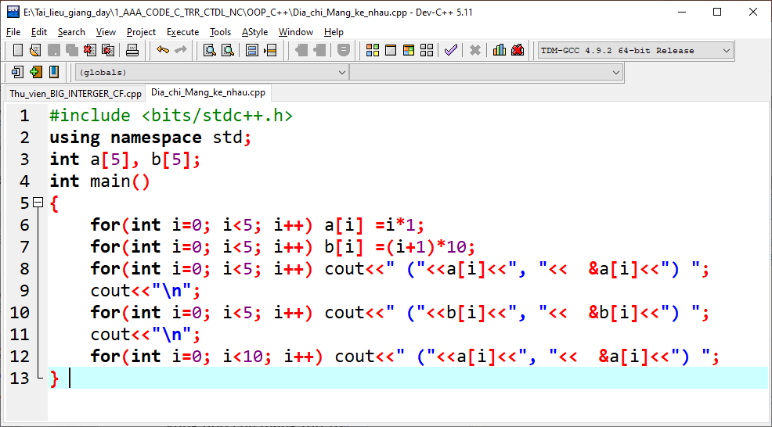
Kiểu dữ liệu mảng
Thử chương trình sau và cho nhận xét???

Slide 69
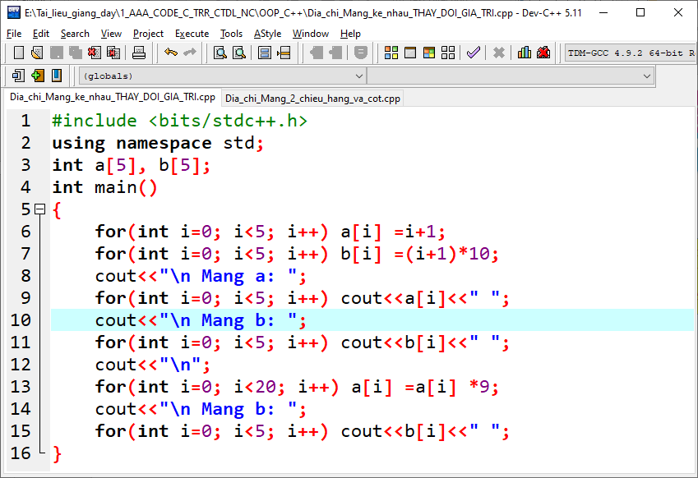
Kiểu dữ liệu mảng
Cho biết kết quả chương trình sau???

Slide 70
Mảng hai chiều kiểu và con trỏ
Khai báo mảng 2 chiều:
int a[10][20];
int a[][];
int **a;
Thực ra mảng 2 chiều được lưu trữ như mảng 1 chiều, tuần tự từng dòng một.

Slide 71
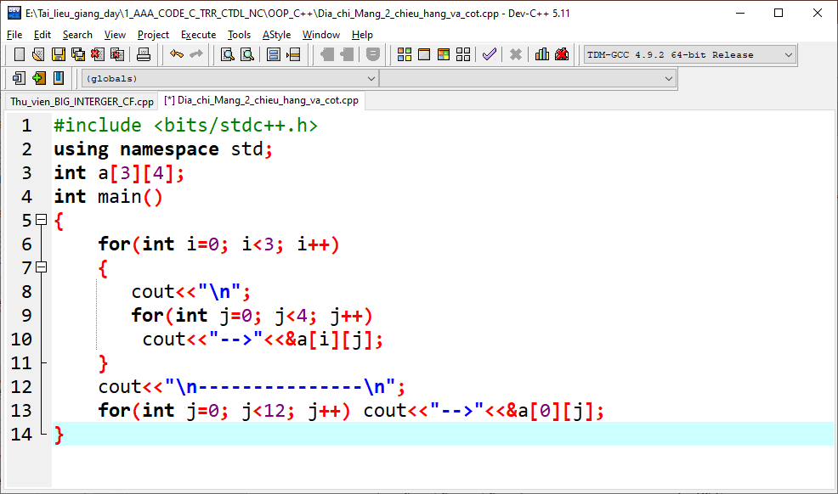
Mảng hai chiều kiểu con trỏ
#include <bits/stdc++.h>
using namespace std;
int a[3][4];
int main()
{
for(int i=0; i<3; i++)
{
cout<<"\n";
for(int j=0; j<4; j++) cout<<"-->"<<&a[i][j];
}
cout<<"\n---------------\n";
for(int j=0; j<12; j++) cout<<"-->"<<&a[0][j];
}
Thử chương trình sau và cho nhận xét???

Slide 72
Mảng hai chiều kiểu con trỏ
Để dùng mảng 2 chiều bằng con trỏ, ta phải cấp phát số hàng sau đó mỗi hàng ta cấp phát số cột (cho mỗi hàng)
int **a;
a= new int*[m];
for(int i=0; i<m; i++)
a[i]= new int [n];

Slide 73
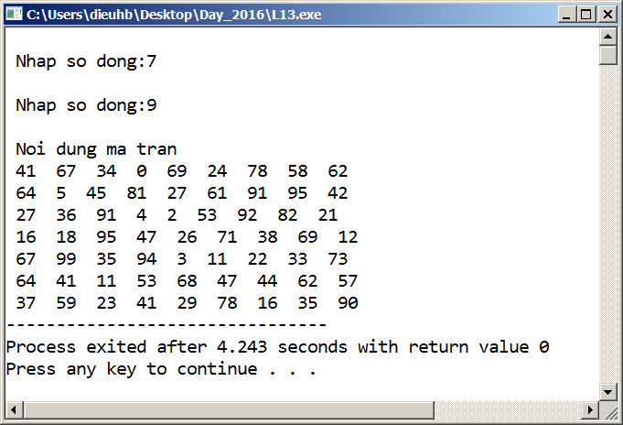
Mảng hai chiều kiểu con trỏ
Ví dụ viết chương trình sinh mảng 2 chiều gồm m hàng n cột

Slide 74
Mảng hai chiều kiểu con trỏ
int main(){
int **a, m,n;
cout<<"\n Nhap so dong:"; cin>>m;
cout<<"\n Nhap so cot:"; cin>>n;
a= new int*[m];
for(int i=0; i<m; i++) a[i]= new int [n];
for(int i=0; i<m; i++)
for(int j=0; j<n; j++) a[i][j]= rand()%100;
cout<<" \n Noi dung ma tran ";
for(int i=0; i<m; i++)
{
cout<<"\n "; for(int j=0; j<n; j++) cout<<a[i][j]<<" ";
}
}

Slide 75
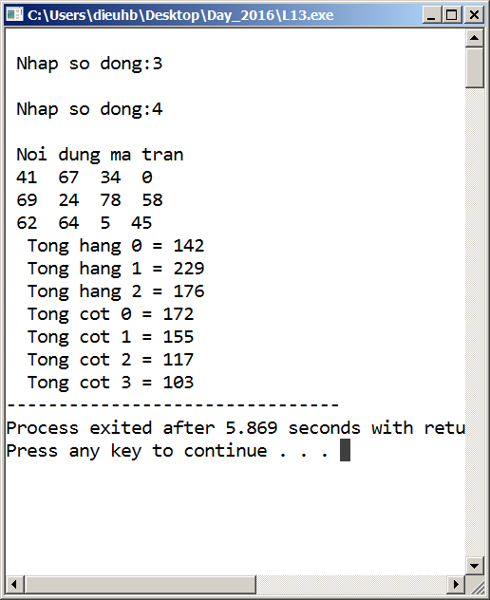
Mảng hai chiều kiểu con trỏ
Bổ sung thêm các hàm tính tổng các hàng, tổng các cột
Giải pháp của các bạn???

Slide 76
Mảng hai chiều kiểu con trỏ
// tong hang
for(int i=0; i<m; i++) {
int t=0; for(int j=0; j<n; j++) t= t+a[i][j];
cout<<"\n Tong hang "<<i<<" = " <<t;
}
// tong cot
for(int j=0; j<n; j++) {
int t=0; for(int i=0; i<m; i++) t= t+a[i][j];
cout<<"\n Tong cot "<<j<<" = " <<t;
}

Slide 77
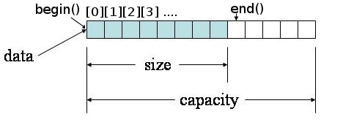
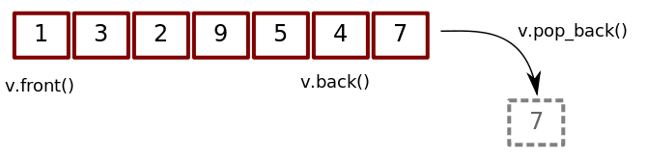
Kiểu dữ liệu vector

Slide 78
Kiểu dữ liệu vector
Đính kèm thư viện vector.h
- Có thể dùng như mảng: truy cập trực tiếp
Không cần quản lý kích thước: tự động thêm 1 phần tử khi chèn và bớt 1 phần tử khi xoá.
Khai báo:
vector < kiểu dữ liệu> tên biến;
Ví dụ: vector <int> a;
vector <diem> a;

Slide 79
Các thao tác trên kiểu dữ liệu vector
a.push_back(5);
a.at(i); // a[i]
a.pop_back();
a.insert(i,8);
a.erase(i);
a.size()
a.erase(i,j);
a.begin()
a.end();
a.reserve(n);
a.resize(100);

Slide 80
Ví dụ sử dụng vector
int main(){
vector <int> a;
vector <int>::iterator it;
for(int i=1;i<10; i++) a.push_back(i); // thêm vào sau vector giá trị i
cout<<"\n Noi dung vector:";
for(int i=0;i<a.size(); i++) cout<<a.at(i)<<" ";
a.pop_back(); a.pop_back(); // lấy phần tử phía sau
it = a.begin();
a.insert(it+ 3, 1000); // chèn
a.erase(it+ 5); // xoá
cout<<"\n Noi dung vector:";
for(int i=0;i<a.size(); i++) cout<<a.at(i)<<" ";
}

Slide 81
Ví dụ sử dụng vector
Cho vector a chứa n số nguyên. Hãy xoá các số không phải là số nguyên tố ra khỏi a.
Các bước:
Sinh ngẫu nhiên n giá trị cho vào vector a;
Duyệt vector a, kiểm tra mỗi phần tử tại vị trí i, nếu không phải là số nguyên tố thì loại ra khỏi vector a.
Code của các bạn???

Slide 82

Kiểu dữ liệu vector: Xoá các số nguyên tố
int nt(int x) {
if(x<2) return 0;
else {
for(int i=2; i<=sqrt(x); i++)
if(x%i==0) return 0;
return 1;
}
}
Các bạn cải tiến thuật toán này để nhanh hơn???

Slide 83
Kiểu dữ liệu vector: Xoá các số nguyên tố
int main(){
vector <int> a; vector <int>::iterator it;
int n; cout<<" nhap so phan tu:"; cin>>n;
for(int i=0;i<n; i++) a.push_back(rand()%100);
cout<<"\n Vector:"; for(int i=0;i<a.size(); i++) cout<<a.at(i)<<" ";
it=a.begin();
for(int i=0; i<a.size(); )
if (!nt(a[i])) a.erase(it+i); else i++;
cout<<"\n Noi dung vector sau khi xu ly:";
for(int i=0;i<a.size(); i++) cout<<a.at(i)<<" ";
}

Slide 84
Xử lý File trong C++
C++ sử dụng thư viện fstream để thực hiện các thao tác trên file
Để đọc file ta dùng ifstream
Để ghi file ta dùng ofstream
Mở file để đọc: ifstream fi(“tenfile”);
ifstream fi(“dulieu.inp”);
Mở file để ghi: ofstream fo(“tenfile”);
ofstream fo(“dulieu.out”);
Ghi chú khi dùng đường dẫn: nếu tên file có đường dẫn ổ đĩa, thư mục thì dùng 2 dấu \\. Ví dụ fi(“D:\\HOC\\a.txt”)

Slide 85
File trong C++: dùng fstream.h
Đọc giá trị vào biến: fi>>tenbien;
ví dụ: fi>>a>>b>>c;
Ghi giá trị từ biến ra file: fo<<tenbien;
ví dụ: fo<<“ giá trị x=“<<x;
Kiểm tra file có hết file hay chưa: fi.eof()
Nếu mở file không thành công thì con trỏ file sẽ bằng NULL.
Khi ghi xong dữ liệu thì phải đóng file (để lưu các kết quả ghi): fo.close();

Slide 86

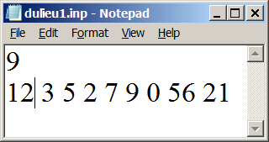
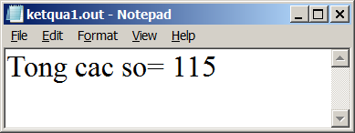
File trong C++: Bài tập vận dụng 1
Cho file f có tên file dulieu1.inp chứa các số nguyên. Hãy đọc file f, tính tổng các giá trị trong file và ghi kết quả ketqua1.out.
Định dạng file vào:
Dòng đầu chứa số nguyên n, tương ứng với số phần tử
Dòng tiếp theo chứa n số nguyên, mỗi số cách nhau dấu cách.
Định dạng file ra:
Dòng ghi tổng các giá trị trong file vào.
Giải pháp của các bạn???

Slide 87
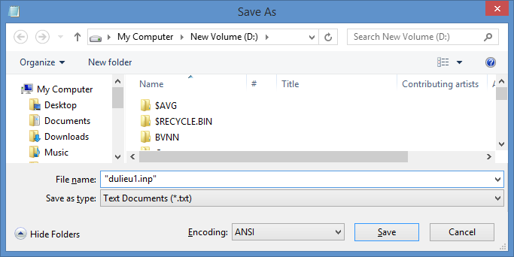
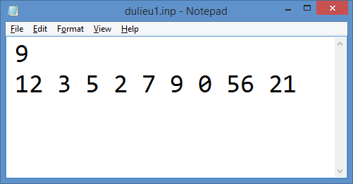
Tạo file dữ liệu vào
Đọc file

Slide 88
File trong C++ :đọc file, tính tổng và ghi sang file khác
#include<fstream>
int main() {
ifstream fi("D:\\dulieu1.inp"); ofstream fo("D:\\ketqua1.out");
if(fi==NULL|| fo==NULL) cout<<"\n Loi doc/ghi file";
else
{
int n, x,t=0; fi>>n;
for(int i=1; i<=n; i++) { fi>>x; t=t+x; }
fo<<"Tong cac so= "<<t;
fo.close(); fi.close();
cout<<“\n XU LY XONG!”;
}
}

Slide 89
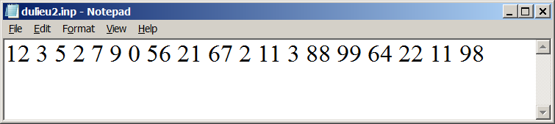
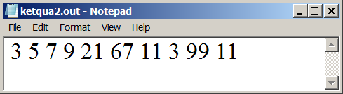

Đọc file (không biết trước số phần tử), ghi sang file khác
Cho file dulieu2.inp chứa các số nguyên. Hãy đọc file dulieu2.inp, ghi các số lẻ sang file ketqua2.out.
Ví dụ file vào và file ra như sau:
Giải pháp của các bạn???

Slide 90
Đọc file (không biết trước số phần tử), ghi sang file khác
int main(){
ifstream fi("D:\\dulieu2.inp"); ofstream fo("D:\\ketqua2.out");
if(fi==NULL|| fo==NULL) cout<<"\n Loi doc/ghi file";
else
{
int x;
while(!fi.eof()) { fi>>x; if(x%2!=0) fo<<" "<<x; }
fo.close(); fi.close();
cout<<“\n XU LY XONG!”;
}
}

Slide 91

Trộn hai file có thứ tự
Cho hai file dulieuA.inp và dulieuB.inp chứa các số nguyên tăng dần. Hãy ghép hai file lại thành 1 file tên ketquaC.out
2 4 6 8 9 10 20 33 44 123
3 4 5 6 9 9 9 9 1234
2 3 4 4 5 6 6 8 9 9 9 9 9 10 20 33 44 123 1234

Slide 92

Trộn hai file có thứ tự
2 4 6 8 9 10 20 33 44 123
3 4 5 6 9 9 9 9 1234
2 3 4 4 5 6 6 8 9 9 9 9 9 10 20 33 44 123 1234
Thảo luận nhóm!!!
Các trường hợp có thể xảy ra???

Slide 93


Link youtube tham khảo
https://www.youtube.com/watch?v=HcESuwmlHEY
https://www.youtube.com/watch?v=Iho2EdJgusQ

Slide 94
Object Oriented Programming and C++
TS. Huỳnh Bá Diệu
Email: dieuhb@gmail.com
Phone: 0914146868

Slide 95
Nội dung
- Xử lý trên file
- Hàm sắp xếp trong thư viện
- Tuỳ chỉnh hàm sắp xếp
- Ma trận và vector

Slide 96
Trộn hai file có thứ tự
Cho hai file dulieuA.inp và dulieuB.inp chứa các số nguyên tăng dần. Hãy ghép hai file lại thành 1 file tên ketquaC.out
2 4 6 8 9 10 20 33 44 123
3 4 5 6 9 9 9 9 1234
2 3 4 4 5 6 6 8 9 9 9 9 9 10 20 33 44 123 1234

Slide 97

Thuật toán trộn hai file có thứ tự
B1: fi1: con trỏ file đến file dulieuA, fi2: con trỏ file đến file dulieuB, fo là con trỏ file đến file ketquaC, d1=1; d2=1; // biến d1 và d2 dùng để ghi lại trạng thái được phép đọc từ file f1, f2 hay không.p
B2: Trong khi chưa hết file fi1 và chưa hết file fi2 làm {
if(d1==1) { x= đọc file fi1; d1=0;}
if(d2==1) { y= đọc file fi2; d2=0;}
nếu (x <= y) thì { ghi x; d1=1;} ngược lại { ghi y; d2=1;}
}
B3: if(d1==0) fo<<x<<" "; else fo<<y<<" ";
B4: Ghi các số còn lại trong file fi1 nếu như còn
B5: Ghi các số còn lại trong file fi2 nếu như còn.
B6: Đóng file ketquaC
Code của các bạn???

Slide 98
Trộn hai file có thứ tự
Nếu như kích thước (số phần tử) của hai file là nhỏ thì có thể thực hiện theo thuật toán sau:
B1: Khai báo vector a;
B2: Đọc dữ liệu trong file dulieuA.inp cho vào vector a;
B3: Đọc dữ liệu trong file dulieuB.inp cho vào vector a;
B4: Sắp xếp vector a; // dùng hàm sort của thư viện
B5: Ghi dữ liệu từ vector a xuống file ketquaC.out

Slide 99


Trộn hai file có thứ tự
int main(){
ifstream fi1("D:\\dulieuA.inp"); ifstream fi2("D:\\dulieuB.inp");
ofstream fo("D:\\ketquaC.out");
vector <int> a; int x;
while(!fi1.eof()) {fi1>>x; a.push_back(x);}
while(!fi2.eof()) {fi2>>x; a.push_back(x);}
sort(a.begin(), a.end());
for(int i=0; i<a.size() ;i++) fo<<a[i]<<" ";
fo.close();
cout<<"\n DA GHI XONG FILE \n";
}

Slide 100
Dùng hàm sort
Nếu muốn sắp xếp giảm dần, ta bổ sung thêm hàm so sánh và dùng hàm này để so sánh khi gọi hàm sort.
bool mycmp(int a, int b) { return a > b; }
cmp: compare
Gọi hàm:
sort(a.begin(), a.end(), mycmp);

Slide 101


Tính tổng các hàng trong ma trận
Cho file dulieu3.inp chứa các số theo định dạng sau:
Dòng đầu tiên chứa 2 số nguyên m n, m dòng tiếp theo, mỗi dòng chứa n số.
Hãy viết chương trình:
Tính tổng từng dòng và ghi ra file ketqua3.out
Giải pháp của các bạn???

Slide 102
Tính tổng các hàng trong ma trận
Thuật toán
Mở file fi(“dulieu3.inp”) để đọc, mở file fo(“ketqua.out”) để ghi
Đọc hai số m, n từ file fi
Cấp phát mảng hai chiều a kích thước m*n
Đọc dữ liệu từ file fi vào ma trận
Lặp từ hàng 0 đến m-1
S=0;
Lặp từ cột 0 đến n-1
S= S + a[i][j]
Ghi S ra file fo
Đóng file fo.

Slide 103
Tính tổng các hàng trong ma trận
int main() {
ifstream fi("D:\\dulieu3.inp");
ofstream fo("D:\\ketqua3.out");
int **a, m,n;
if(fi==NULL ||fo==NULL) cout<<"\n Loi doc ghi file!";
else {
fi>>m>>n;
a= new int*[m];
for(int i=0; i<m; i++) a[i]= new int[n];
for(int i=0; i<m; i++)
for(int j=0; j<n; j++)
fi>>a[i][j];

Slide 104

Tính tổng các hàng trong ma trận
int main() {
// đọc ma trận từ file
// xử lý tính toán và ghi ra file
for(int i=0; i<m; i++) {
int s=0;
for(int j=0; j<n; j++) s= s+a[i][j];
fo<<" Tong dong " <<i+1<<"="<<s<<"\n";
}
fo.close(); cout<<"\n DA GHI XONG FILE \n";
}
}

Slide 105
Dùng vector như mảng hai chiều
Khai báo
vector < vector < int > > a;
Cách thêm các phần tử:
- Đọc từng dòng vào trong vector x;
- Thêm vector x vào a: a.push_back(x);

Slide 106
Dùng vector như mảng hai chiều (1)
int main(){
ifstream fi("D:\\dulieu3.inp"); ofstream fo("D:\\ketqua3_A.out");
vector < vector<int> > a; int m,n;
if(fi==NULL ||fo==NULL) cout<<"\n Loi doc ghi file!";
else {
fi>>m>>n;
for(int i=0; i<m; i++) {
vector <int> x;
for(int j=0; j<n; j++) { int t; fi>>t; x.push_back(t); }
a.push_back(x);
}
// còn nữa

Slide 107
Dùng vector như mảng hai chiều (2)
int main(){
// đọc file
// xử lý
for(int i=0; i<a.size(); i++) {
int s=0;
for(int j=0; j<a[i].size(); j++) s= s+a[i][j];
fo<<" Tong dong " <<i+1<<"="<<s<<"\n";
}
fo.close(); cout<<"\n DA GHI XONG FILE \n";
}
}

Slide 108

Lưu trữ ma trận số có cột tuỳ ý bằng vector
Để lưu trữ các ma trận có số dòng không biết trước, tại mỗi dòng có số cột không biết trước, có thể khác nhau tại mỗi dòng ta dùng kiểu vector.
Để đọc dữ liệu từ file, ta kết hợp với sstream để đọc các phần tử (đọc từng dòng, sau đó tách các phần tử)

Slide 109


stringstream và các thư viện vào ra

Slide 110
Lưu trữ ma trận số có cột tuỳ ý bằng vector
Mở file solieu4.inp
Đọc các phần tử trong file, in max min của mỗi dòng
In các số trong mỗi dòng theo thứ tự giảm dần.
Kết quả ghi ra file ketqua4.out

Slide 111
Kiểu dữ liệu string
Kiểu string
string t;
getline(cin, t); // Nhập dữ liệu từ bàn phím
getline(fi, t); // đọc 1 dòng từ file fi
Đọc từng dòng trong file vào chuỗi, sau đó chuyển chuỗi cho stringstream để lấy từng phần tử.

Slide 112
Cách dùng stringstream
Dùng thư viện sstream.h
Khai báo:
stringstream ss;
Lấy dữ liệu từ ss: ss>>a;
Ghi ra ss: ss<<a;
ss.eof(); Kiểm tra ss hết dữ liệu chưa
Có thể chuyển kiểu dữ liệu string cho ss như sau:
string t=“3 4 12 56 333 9”;
stringstream ss(t);

Slide 113
Lưu trữ ma trận số có cột tuỳ ý bằng vector
Các bước xử lý đọc dữ liệu
Mở file fi;
Khai báo a kiểu vector của vector;
Trong khi chưa hết file fi {
đọc 1 dòng vào chuỗi t (kiểu string)
Khai báo vector x; tạo stringstream ss(t);
Trong khi chưa hết ss { ss>>y; thêm y vào vector x;}
thêm vector x vào vector a;
}

Slide 114
Lưu trữ ma trận số có cột tuỳ ý bằng vector
#include<sstream>
using namespace std;
vector < vector<int> > a;
void docdulieu(){ }
void xuly() { }
void ghikq() { }
int main()
{
docdulieu(); xuly(); ghikq(); cout<<“\n XONG”;
}
Bổ sung để hoàn thiện chương trình???

Slide 115
Lưu trữ ma trận số có cột tuỳ ý bằng vector
void docdulieu{
ifstream fi("D:\\dulieu4.inp");
if(fi==NULL ) cout<<"\n Loi doc file!";
else {
string t;
while(getline(fi,t)) {
vector <int> x; stringstream ss(t);
while (!ss.eof()) { int y; ss>>y; x.push_back(y); }
a.push_back(x);
}
cout<<"\n Da doc xong du lieu\n";
}
}

Slide 116
Lưu trữ ma trận số có cột tuỳ ý bằng vector
bool mycmp(int a, int b) { return a > b; }
//sắp xếp từng vector
void xuly() {
for(int i=0; i<a.size(); i++)
sort(a[i].begin(), a[i].end(), mycmp);
}

Slide 117
Lưu trữ ma trận số có cột tuỳ ý bằng vector
void ghikq() {
ofstream fo("D:\\ketqua4.out");
if(fo==NULL ) cout<<"\n Loi ghi file!";
else {
for(int i=0; i<a.size(); i++) {
fo<<“[“<< a[i][0]<<“ ←→ “<<a[i][a[i].size()-1]<<“ ] : “;
for(int j=0; j<a[i].size(); j++) fo<<a[i][j]<<“ “;
fo<<“\n”;
}
fo.close();
}
}

Slide 118

Đọc ghi file kiểu nhị phân
ifstream fi("ten file", ios::in|ios::binary);
ofstream fo("ten file", ios::out|ios::binary);
long bg=fi.tellg(); // cho biết vị trí hiện tại (đầu đọc) trong file
fi.seekg(0,ios::end); // di chuyển đầu đọc về cuối
fi.seekg(0,ios::beg); // di chuyển đầu đọc về đầu

Slide 119

Đọc ghi file kiểu nhị phân
fi.seekg(0,ios_base::beg);
fi.read(c,1);
fo.write(c,1);
fo.close()
http://www.cplusplus.com/reference/fstream/

Slide 120



Sao chép file
Cho file A. Hãy tạo một bản sao của file A.
Giải pháp của các bạn???

Slide 121

Sao chép file
int main() {
char *c;
streampos k=1;
ifstream fi("d:\\a.jpg", ios::in|ios::binary);
ofstream fo("d:\\b.jpg", ios::out|ios::binary);
if(fi==NULL||fo==NULL) cout<<"\n Loi doc ghi file!";
else {
long bg=fi.tellg(); c= new char[1]; fi.seekg(0,ios::end);
long end=fi.tellg(); long size=end-bg; int i=1;
fi.seekg(0,ios_base::beg);
while(i<size) { fi.read(c,1); fo.write(c,1); i++; }
fo.close(); fi.close();
cout<<"\n Da chep xong!";
}
}

Slide 122

Bài tập về nhà
Cho file f (“dulieu.txt”) chứa một số dòng, mỗi dòng gồm 2 thông tin, là tên và điểm số của sinh viên.
Yêu cầu lọc ra file “khen.txt” chứa các dòng như file f, nhưng không có sinh viên có điểm<7 và danh sách được sắp xếp tăng dần theo tên.
Tên file: CMUCS311_KIS_TEST1_HOTENSINHVIEN.CPP
Tiêu đề mail: CMUCS311_KIS_TEST1_HOTENSINHVIEN
Trước khi nộp phải hô to 3 lần: đã đọc cẩn thận!!!

Slide 123

Bài tập ví dụ 1

Slide 124
Bài tập ví dụ 2
Cho file baitho.txt chứa các chữ tiếng Anh. Hãy xác định tần số xuất hiện của các ký tự trong file baitho.txt. Kết quả ghi ra file tanso.txt theo mẫu:
a: 15
b: 66
Có nghĩa là ký tự a xuất hiện 15 lần trong file baitho.txt

Slide 125
Bài tập ví dụ 3
Cho file baitho.txt chứa các chữ tiếng Anh. Hãy xác định các từ (khác nhau) xuất hiện trong file baitho.txt (theo thứ tự từ điển). Kết quả ghi ra file cactu.txt theo mẫu:
Từ 1
Từ 2
Thảo luận nhóm!!!

Slide 126


Link youtube tham khảo
https://www.youtube.com/watch?v=z2Q1cvotLCk
https://www.youtube.com/watch?v=86xWVb4XIyE

Slide 127
Object Oriented Programming and C++
TS. Huỳnh Bá Diệu
Email: dieuhb@gmail.com
Phone: 0914146868

Slide 128
Nội dung
- Lập trình hướng thủ tục
- Lập trình hướng đối tượng
- Lớp và khai báo lớp

Slide 129

Lập trình hướng thủ tục và hướng đối tượng

Slide 130
Lập trình hướng thủ tục
POP là phương pháp lập trình tập trung vào các chức năng của chương trình, các hàm sẽ hoàn thành nhiệm vụ (chương trình) theo thứ tự tuần tự.
Trọng tâm chính của POP là về cách thức thực hiện nhiệm vụ của hệ thống, nó tuân theo biểu đồ dòng chảy để hoàn thành nhiệm vụ.

Slide 131
Lập trình hướng thủ tục
Trong khi thiết kế một chương trình, POP tuân theo cách tiếp cận lập trình từ trên xuống.
Đa số các chức năng cho phép dữ liệu toàn hệ thống được chia sẻ. Nó cũng chia các chương trình lớn hơn thành các phần nhỏ hơn được gọi là các hàm (thủ tục).
POP cho phép di chuyển dữ liệu tự do xung quanh hệ thống.
Dữ liệu được chuyển đổi bởi các hàm từ dạng này sang dạng khác.

Slide 132

Lập trình hướng thủ tục

Slide 133
Lập trình hướng đối tượng
OOP là phương pháp lập trình được tổ chức sao cho các dữ liệu quan trọng được che giấu với các chức năng không phải là thành phần của lớp. Dữ liệu được liên kết chặt chẽ với các function của một lớp, hoạt động trên nó.
Phương pháp lập trình hướng đối tượng không cho phép bất kỳ non-member function nào sửa đổi dữ liệu bên trong nó. Các đối tượng tương tác với nhau thông qua các member function để truy cập dữ liệu của của hệ thống.

Slide 134
Lập trình hướng đối tượng
OOP được phát triển dựa trên khái niệm cơ bản về đối tượng, các lớp, dữ liệu mã hóa hoặc dữ liệu trừu tượng, tính kế thừa, và tính đa hình hoặc overload.
Trong OOP, các chương trình có thể được chia thành các mô-đun bằng cách phân vùng dữ liệu theo các chức năng, có thể được sử dụng thêm làm mẫu để tạo các bản sao mới của mô-đun, nếu cần. Do đó, đây là một cách tiếp cận tạo điều kiện thuận lợi trong việc mô đun hóa các chương trình bằng cách xây dựng vùng nhớ được phân vùng cho dữ liệu và chức năng.

Slide 135

Lập trình hướng đối tượng

Slide 136
Lớp (class) trong C++
-Lớp là kiểu dữ liệu do người dùng định nghĩa (user-defined type)
Trong lớp chứa các thành phần lớp. Các thành phần phổ biến của lớp là dữ liệu thành phần [thuộc tính] và hàm thành viên [phương thức]
Hàm thành viên cũng có thể dùng để khởi tạo (hàm tạo), sao chép, hoặc dọn dẹp (hàm huỷ).
Các thành phần lớp được truy cập bằng dấu «.» đối với đối tượng của lớp (a.nhap()) hoặc dấu -> đối với con trỏ (p->in()).

Slide 137
Lớp (class) trong C++
Các tóm tắt về lớp:
+ Các toán tử có thể định nghĩa lại trong lớp
+ Các thành phần của lớp có thể khai báo theo kiểu (phạm vi truy cập) là public, protected hay private (mặc định là private)
+ Các thành phần kiểu public dùng cho giao diện của lớp (thường là các phương thức), các thành phần private dùng cho cài đặt lớp (thường là thuộc tính).
Kiểu struct cũng tương tự như class, nhưng các thành phần của struct mặc định là public (của lớp mặc định là private).

Slide 138
Khai báo lớp
class TenLop
{
Các thuộc tính;
Các hàm tạo;
Các phương thức;
Hàm huỷ;
};

Slide 139
Khai báo lớp
Có thể bổ sung phạm vi truy cập cho các thành phần của lớp private, public, protected. Nếu không chỉ rõ phạm vi truy cập thì giá trị mặc định private sẽ được gắn cho các thành phần của lớp.
Thông thường, thuộc tính được gán phạm vi truy cập private, các phương thức là public
class TenLop {
Các thuộc tính;
Các hàm tạo;
Các phương thức;
Hàm huỷ;
};

Slide 140
Khai báo lớp
Ví dụ: Khai báo lớp Diem
class Diem {
private:
int x, y;
public:
void nhap() {}
void in() {}
};
int main() {
Diem a, b;
a.nhap(); b.nhap(); a.in(); b.in();
}

Slide 141
Khai báo lớp
class Diem {
int x, y; // mặc định x, y là private
public:
void nhap() { cout<<" nhap x:"; cin>>x; cout<<" nhap y:"; cin>>y; }
void in() { cout<<"\n x= "<<x<<" y= "<<y;}
float kc(Diem b) { return sqrt(pow(this->x-b.x, 2)+ pow(this->y-b.y, 2)); }
};
int main() {
Diem a, b;
a.nhap(); b.nhap(); a.in(); b.in();
cout<<"\n Khoang cach giua a va b la:" <<a.kc(b);
cout<<"\n Khoang cach giua b va a la:" <<b.kc(a);
}

Slide 142
Khai báo lớp
Diện tích tam giác
float dt1(Diem b, Diem c)
{
float k1, k2, k3;
k1= kc(b); k2= kc(c); // k1= this->kc(b); k2= this->kc(c);
k3= b.kc(c);
float p= (k1+k2+k3)/2;
float s= sqrt(p*(p-k1)*(p-k2)*(p-k3));
return s;
}

Slide 143
Khai báo lớp
Diện tích tam giác
float dt2(Diem b, Diem c)
{
float s=0;
s= abs((c.x-x)*(b.y-y)- (b.x-x)*(c.y-y));
return s/2;
}
//nguon: https://vi.wikipedia.org/wiki/Tam_gi%C3%A1c

Slide 144
Khai báo lớp
int main() {
Diem a, b,c;
a.nhap(); b.nhap(); c.nhap(); a.in(); b.in(); c.in();
cout<<"\n Khoang cach giua a va b la:" <<a.kc(b);
cout<<"\n Khoang cach giua b va a la:" <<b.kc(a);
cout<<"\n Dien tich tam giac abc la:" <<a.dt2(b,c);
}

Slide 145
Hàm tạo của lớp (constructor)
Mục đích của hàm tạo:
- Cấp phát bộ nhớ cho các thuộc tính con trỏ (nếu có)
- Khởi giá trị các thuộc tính cho các đối tượng thuộc lớp
Cách khai báo hàm tạo:
TenLop([Danh sách các tham số])
{
// các lệnh cấp phát bộ nhớ.
// các lệnh khởi gán giá trị các thuộc tính
}

Slide 146
Hàm tạo của lớp (constructor)
+Một lớp có thể có nhiều hàm tạo
+Tên hàm tạo phải trùng với tên lớp
+Hàm tạo không có kiểu trả về;
+Trong mỗi lớp luôn có hàm tạo mặc định không đối số. Nếu ta định nghĩa thêm hàm tạo mới cho lớp thì hàm tạo mặc định này không còn nữa.

Slide 147
Khai báo hàm tạo của lớp Diem
class Diem {
int x, y;
public:
Diem(int x1, int y1) { x=x1; y=y1;}
float kc(Diem b) { return sqrt(pow(this->x-b.x, 2)+ pow(this->y-b.y, 2)); }
};
int main() {
Diem a(3,7), b(8,5); Diem c;
cout<<"\n Khoang cach giua a va b la:" <<a.kc(b);
}
Nếu thêm khai báo Diem c; trong hàm main kết quả như thế nào???

Slide 148
Khai báo hàm tạo của lớp Diem
class Diem {
int x, y;
public:
Diem(int x1, int y1) { x=x1; y=y1;}
Diem() { }
float kc(Diem b) { return sqrt(pow(this->x-b.x, 2)+ pow(this->y-b.y, 2)); }
};
int main() {
Diem a(3,7), b(8,5); Diem c;
cout<<"\n Khoang cach giua a va b la:" <<a.kc(b);
}
Cần phải bổ sung hàm tạo không đối số

Slide 149
Khai báo hàm tạo của lớp Diem
Nếu tham số hàm tạo (hoặc các hàm khác nói chung) trùng tên với thuộc tính của lớp??? Hãy thử và nhận xét!
class Diem {
int x, y;
public:
Diem(int x, int y) { x=x; y=y;}
float kc(Diem b) { return sqrt(pow(this->x-b.x, 2)+ pow(this->y-b.y, 2)); }
};
int main() {
Diem a(3,7), b(8,5); cout<<"\n Khoang cach giua a va b la:" <<a.kc(b);
}

Slide 150
Khai báo hàm tạo của lớp Diem
class Diem {
int x, y;
public:
Diem(int x, int y) { this->x=x; this->y=y;}
float kc(Diem b) { return sqrt(pow(this->x-b.x, 2)+ pow(this->y-b.y, 2)); }
//float kc(Diem b) { return sqrt(pow(x-b.x, 2)+ pow(y-b.y, 2)); }
};
int main() {
Diem a(3,7), b(8,5);
cout<<"\n Khoang cach giua a va b la:" <<a.kc(b);
}
Giải pháp Nếu tham số của phương thức trùng tên với thuộc tính của lớp: con trỏ this

Slide 151
Khai báo hàm tạo của lớp Diem
class Diem {
int x, y;
public:
Diem(int x1, int y1) { x=x1; y=y1;}
float kc(Diem b) { return sqrt(pow(this->x-b.x, 2)+ pow(this->y-b.y, 2)); }
};
int main() {
Diem a(3,7), b(8,5), c, d;
cout<<"\n Khoang cach giua a va b la:" <<a.kc(b);
cout<<"\n Khoang cach giua c va d la:" <<c.kc(d);
}

Slide 152
Khai báo hàm tạo của lớp Diem
class Diem {
int x, y;
public:
Diem(int x1=0, int y1=0) { x=x1; y=y1;} // dùng hàm tạo có đối ngầm định
float kc(Diem b) { return sqrt(pow(this->x-b.x, 2)+ pow(this->y-b.y, 2)); }
};
int main() {
Diem a(3,7), b(8,5), c, d;
cout<<"\n Khoang cach giua a va b la:" <<a.kc(b);
cout<<"\n Khoang cach giua c va d la:" <<c.kc(d);
}

Slide 153
Khai báo hàm tạo của lớp Diem
class Diem {
int x, y;
public:
Diem() { x=0; y=0;} // khai báo thêm hàm tạo không đối số
Diem(int x1, int y1) { x=x1; y=y1;}
float kc(Diem b) { return sqrt(pow(this->x-b.x, 2)+ pow(this->y-b.y, 2)); }
};
int main() {
Diem a(3,7), b(8,5), c, d;
cout<<"\n Khoang cach giua a va b la:" <<a.kc(b);
cout<<"\n Khoang cach giua c va d la:" <<c.kc(d);
}

Slide 154
Hàm tạo sao chép
+Trong mỗi lớp có một hàm tạo sao chép ngầm định.
Cách dùng hàm tạo sao chép : Dayso b(a);
→ Khai báo dãy số b, có nội dung giống dãy số a.
+ Nếu lớp không có thuộc tính con trỏ thì chỉ cần sử dụng hàm tạo sao chép mặc định.
+ Nếu lớp có thuộc tính con trỏ thì cần phải định nghĩa lại hàm tạo sao chép (vì hàm tạo sao chép mặc định sẽ gán địa chỉ thuộc tính con trỏ của đối tượng đích đến cùng địa chỉ con trỏ đối tượng nguồn, chứ không cấp phát bộ nhớ mới).

Slide 155
Hàm tạo sao chép
class Dayso {
int n,*a; // n là số phần tử, mảng a lưu các phần tử
public:
Dayso(int n1=0) { }
void sinh(int n) { ----viet code--- } // sinh dãy gồm n số ngẫu nhiên
void in() {----viet code---} // in dãy
};
int main() {
Dayso a; a.sinh(10); cout<<"\n Day a:”; a.in();
}

Slide 156
Hàm tạo sao chép
void sinh(int n) {
this->n= n;
a= new int [n];
for(int i=0; i<n; i++) a[i]=rand()%100;
}
void in()
{
cout<<"\n Noi dung day:\n";
for(int i=0; i<n; i++) cout<<" "<<a[i];
cout<<"\n ";
}

Slide 157
Hàm tạo sao chép
Thay đổi hàm main như sau, dùng hàm tạo sao chép mặc định để sao chép nội dung dãy số a sang dãy số b
int main() {
Dayso a; a.sinh(10); cout<<"\n Day a: ";a.in();
Dayso b(a); cout<<"\n Day b: ";b.in();
}
Xem kết quả

Slide 158
Hàm tạo sao chép
Bổ sung phương thức sau vào lớp và thay đổi hàm main
class Dayso {
-------
void thaydoi(int d=2) { for(int i=0; i<n; i++) a[i]= a[i] +d; }
};
int main() {
Dayso a; a.sinh(10); cout<<"\n Day a: ";a.in();
Dayso b(a); cout<<"\n Day b: ";b.in();
b.thaydoi(5); cout<<"\n Day b: ";b.in();
cout<<"\n Day a: ";a.in();
}

Slide 159
Hàm tạo sao chép
Với khai báo Dayso b(a); → mảng a của đối tượng b cùng địa chỉ với mảng a của đối tượng a, dẫn đến khi thay đổi giá trị mảng a trên đối tượng này thì cũng ảnh hưởng đến đối tượng kia.
Do đó phải tách rời hai vùng nhớ hai mảng a của hai đối tượng nguồn và đối tượng đích.
Ta định nghĩa lại hàm tạo sao chép cho lớp Dayso

Slide 160
Cách viết hàm tạo sao chép
Tenlop(const Tenlop &b) {
các lệnh gán các thuộc tính không phải con trỏ;
cấp phát bộ nhớ cho thuộc tính con trỏ;
gán giá trị cho các thuộc tính con trỏ;
}
Dayso(const Dayso &b) {
n=b.n; if(n>0) a= new int [n];
for(int i=0; i<n; i++) a[i]= b.a[i];
}

Slide 161
Hàm bạn của lớp
Các hàm tự do không thể truy cập đến các thành phần private của lớp.
Một hàm muốn truy cập đến các thành phần private của lớp thì nó phải là bạn của lớp đó.
Cách gọi hàm:
tenham(danh sách các tham số);
Cách gọi phương thức:
tendoituong.tenphuongthuc(danh sách các tham số);
Lời gọi phương thức luôn xuất phát từ 1 đối tượng của lớp.

Slide 162
Hàm bạn của lớp
Các hàm tự do không thể truy cập đến các thành phần private của lớp.
Một hàm muốn truy cập đến các thành phần private của lớp thì nó phải là bạn của lớp đó.
Cách gọi hàm:
tenham(danh sách các tham số);
Cách gọi phương thức:
tendoituong.tenphuongthuc(danh sách các tham số);
Lời gọi phương thức luôn xuất phát từ 1 đối tượng của lớp.

Slide 163
Cách khai báo hàm bạn
class Tenlop{
các thuộc tính;
các phương thức;
friend kiểu trả về tenham1(danh sách các tham số);
// khai báo trước, định nghĩa ngoài lớp
friend kiểu trả về tenham2(danh sách các tham số)
{
các lệnh của hàm bạn 2;
} // định nghĩa hàm bạn trong lớp
}

Slide 164
Cách khai báo hàm bạn
class Dayso {
private: int n, *a;
public: //……
friend int gmax(Dayso b);
};
int gmax(Dayso b)
{
int m=b.a[0]; for(int i=0; i<b.n; i++)
if(b.a[i]>m) m= b.a[i];
return m;
}

Slide 165
Cách khai báo hàm bạn
int main(){
Dayso a;
cout<<“ Gia tri max cua day a la :”<<gmax(a);
}

Slide 166
Hàm bạn của lớp
Hàm bạn của lớp thường dùng để định nghĩa các toán tử cho lớp.
friend istream & operator>>(istream &is, Dayso &b){
cout<<"\n Nhap so phan tu:"; cin>>b.n;
b.a= new int[b.n];
for(int i=0; i<b.n; i++) {
cout<<" nhap so thu "<<i+1<<":"; cin>>b.a[i];
}
return is;
}
Dayso a; cin>>a; // bổ sung toán tử <<

Slide 167
Hàm bạn của lớp
Dùng hàm bạn, hãy định nghĩa toán tử xuất để có thể viết:
int main() {
Dayso a; cout<<“ nhap day a:”; cin>>a;
cout<<"\n Day a: “ <<a;
}
friend ostream & operator << (ostream &os, Dayso &b)
{ for (int i = 0; i < b.n; i++) cout << " " << b.a[i]; return os; }

Slide 168
LỚP BẠN
Lớp ma trận: class MT {}
Lớp vector: VT{}
Phương thức nhân trong lớp VT thực hiện phép nhân vector với ma trận.

Slide 169
Toán tử gán của lớp
class Dayso {
-------
void thaydoi(int d=2) { for(int i=0; i<n; i++) a[i]= a[i] +d; }
};
int main() {
Dayso a; a.sinh(10); cout<<"\n Day a: “<<a;
Dayso b; b=a; cout<<"\n Day b: “<<b;
cout<<"\n Day a: “<<a;
}

Slide 170
Toán tử gán của lớp
class Dayso {
-------
void thaydoi(int d=2) { for(int i=0; i<n; i++) a[i]= a[i] +d; }
};
int main() {
Dayso a; a.sinh(10); cout<<"\n Day a: “<<a;
Dayso b; b=a; cout<<"\n Day b: “<<b;
b.thaydoi(5); cout<<"\n Day b: “<<b;
cout<<"\n Day a: “<<a;
}
Khi thay đổi dãy b, dãy a cũng thay đổi theo

Slide 171
Toán tử gán của lớp
Toán tử gán (=)
Trong lớp có toán tử gán mặc định. Khi thực hiện lệnh gán đối tượng nguồn cho đối tượng đích bằng toán tử gán mặc định, các thuộc tính con trỏ (nếu có) của hai đối tượng sẽ cùng chung một địa chỉ, dẫn đến thay đối trên đối tượng này sẽ ảnh hưởng đến đối tượng khác.
Nếu lớp có thuộc tính con trỏ thì cần phải định nghĩa lại toán tử gán (độc lập vùng nhớ)
Tenlop operator= (constant Tenlop &b)
{
cấp phát vùng nhớ, gán giá trị cho con trỏ this từ đối tượng b
return *this;
}

Slide 172
Toán tử gán của lớp
Tenlop operator= (constant Tenlop b)
{
cấp phát vùng nhớ, gán giá trị cho con trỏ this từ đối tượng b
return *this;
}
Dayso operator= (const Dayso &b)
{
n=b.n; if(n>0) a= new int [n];
for(int i=0; i<n; i++) a[i]= b.a[i];
return *this;
}
Sao chép dãy số b sang dãy số hiện tại

Slide 173
Bài tập
class TH {
vector <int> a;
public:
friend istream & operator>>(istream &is, TH &b){ return is; }
friend ostream & operator<<(ostream &os, TH b) { return os; }
TH operator+(TH b) {TH t; return t;}
TH operator-(TH b) {TH t; return t;}
TH operator*(TH b) {TH t; return t;}
};
int main() {
TH a, b,c;
cout<<“ nhap tap hop a:”; cin>>a;
cout<<“ nhap tap hop b:”; cin>>b;
cout<<a<<b; c= a+b; cout<<“\n Hop tap a va b la “<<c;
}

Slide 174
Bài tập
Định nghĩa kiểu Taphop các số nguyên dương và các phép toán union, - trên tập hợp, intersec
A= {1, 2,7, 8, 9}
B= {2, 3, 4, 6, 8, 11}
C= A + B = {1, 2, 3, 4, 6, 7, 8, 9, 11}
C= A*B = {2, 8}
C= A- B = {1, 7, 9}
C= B-A = { 3, 4, 6, 11}

Slide 175
Bài tập
class TH
{
private:
vector <int> a;
public:
friend istream & operator>>(istream &is, TH &b)
{
}
}

Slide 176
Hàm huỷ của lớp (destructor)
Hàm tạo của lớp nhằm mục đích cấp phát bộ nhớ và khởi gán giá trị cho các thuộc tính của đối tượng.
Một lớp có thể có nhiều hàm tạo.
Hàm huỷ nhằm mục đích giải phóng vùng nhớ đã cấp phát cho đối tượng.
Mỗi lớp chỉ có 1 hàm huỷ.
Hàm huỷ được gọi tự động khi một đối tượng được giải phóng bởi chương trình.
Cú pháp hàm huỷ
~TenLop() { các lệnh giải phóng vùng nhớ; }
// delete , free() ←→ new, malloc

Slide 177
Hàm huỷ của lớp (destructor)
Ví dụ hàm huỷ lớp MyVector
class MyVector
{
private:
int size;
int *a;
public:
void nhap() {}
void in(){}
~MyVector() { if (a!=NULL) delete []a; }
};

Slide 178
Hàm huỷ của lớp (destructor)
Hàm huỷ được gọi tự động mỗi khi một đối tượng của lớp được giải phóng
class MyTest {
int size, *a;
public:
void sinh(int n) { size=n; a= new int [n]; for(int i=0; i<n; i++) a[i]=i;}
~MyTest() { if (a!=NULL) delete []a; cout<<“\n Goi ham huy”; }
//MyTest(const MyTest &b) { size=b.size; a= new int [size]; for(int i=0; i<size; i++) a[i]=b.a[i];}
};
int main() { MyTest a; a.sinh(5);MyTest c(a); }
Nếu để lệnh màu xanh, chương trình bị lỗi gì? Vì sao?

Slide 179
Hàm huỷ của lớp (destructor)
Hàm huỷ được gọi tự động mỗi khi một đối tượng của lớp được giải phóng
class MyTest
{
int size, *a;
public:
MyTest() { size=0; a=NULL;} // them dinh nghia ham tao ko co doi so
----------------------------
MyTest(const MyTest &b) { size=b.size; a= new int [size]; for(int i=0; i<size; i++) a[i]=b.a[i];}
};
int main() { MyTest a; a.sinh(5);MyTest c(a); }

Slide 180
Hàm huỷ của lớp (destructor)
Phân biệt đối số hàm (phương thức) kiểu tham trị và tham biến
Bổ sung thêm phương thức ss (so sánh size) vào lớp
class MyTest
{
void ss(MyTest &b)
{
if(size!= b.size) cout<<"\n Hai dt khac size nhau";
else cout<<"\n Hai dt giong size nhau";
}
};
int main() { MyTest a; a.sinh(5);MyTest c(a); a.ss(c); }
Hàm huỷ được gọi bao nhiêu lần?

Slide 181
Hàm huỷ của lớp (destructor)
Phân biệt đối số hàm (phương thức) kiểu tham trị và tham biến
Bổ sung thêm phương thức ss (so sánh size) vào lớp
class MyTest
{
void ss(MyTest b)
{
if(size!= b.size) cout<<"\n Hai dt khac size nhau";
else cout<<"\n Hai dt giong size nhau";
}
};
int main() { MyTest a; a.sinh(5);MyTest c(a); a.ss(c); }
Hàm huỷ được gọi bao nhiêu lần? Vì sao?

Slide 182


Slide 183
class MyTest{
int size, *a;
public:
MyTest() {cout<<"\n ------ Goi ham tao -----"; size=0; a=NULL;}
void sinh(int n) { size=n; a= new int [n]; for(int i=0; i<n; i++) a[i]=i;}
~MyTest() { if (a!=NULL) delete []a; cout<<"\n Goi ham huy"; }
void ss(MyTest &b) {
if(size!= b.size) cout<<"\n Hai dt khac size nhau";
else cout<<"\n Hai dt giong size nhau";
}
// còn nữa

Slide 184
class MyTest{
MyTest(const MyTest &b) {
cout<<"\n ------ Goi ham tao sao chep-----";
size=b.size; a= new int [size]; for(int i=0; i<size; i++) a[i]=b.a[i];
}
MyTest &operator=(const MyTest &b) {
cout<<"\n ------ Goi toan tu gan-----"; MyTest c; c.size=b.size;
c.a= new int [size]; for(int i=0; i<size; i++) c.a[i]=b.a[i]; return c;
}
};
int main() {
MyTest a; a.sinh(5); //MyTest c; c=a;
MyTest c=a; a.ss(c);
}
Hàm nào sẽ được gọi?
Toán tử gán hay hàm tạo sao chép???

Slide 185


Notes:
class MyTest
{
int size, *a;
public:
MyTest() {cout<<"\n ------ Goi ham tao -----"; size=0; a=NULL;}
void sinh(int n) { size=n; a= new int [n]; for(int i=0; i<n; i++) a[i]=i;}
~MyTest() { if (a!=NULL) delete []a; cout<<"\n Goi ham huy"; }
void ss(MyTest &b) {
if(size!= b.size) cout<<"\n Hai dt khac size nhau"; cout<<"\n Hai dt giong size nhau";
}
MyTest(const MyTest &b) {
cout<<"\n ------ Goi ham tao sao chep-----";
size=b.size; a= new int [size]; for(int i=0; i<size; i++) a[i]=b.a[i];
}
MyTest &operator=(const MyTest &b) {
cout<<"\n ------ Goi toan tu gan-----";
MyTest c; c.size=b.size; c.a= new int [size]; for(int i=0; i<size; i++) c.a[i]=b.a[i];
return c;
}
};
int main() {
MyTest a; a.sinh(5);
MyTest c; c=a;
//MyTest c=a;
a.ss(c);
}

Slide 186
Đối tượng thành phần
Một lớp sau khi định nghĩa có thể sử dụng như 1 kiểu dữ liệu để khai báo các thuộc tính cho một lớp khác.
Lớp chứa các đối tượng thuộc lớp khác được gọi là lớp bao.
Các đối tượng trong lớp là đối tượng thành phần.
Ví dụ: Tam giác chứa 3 điểm d1,d2, d3
Mối quan hệ giữa lớp bao và các đối tượng là : chứa.

Slide 187
Đối tượng thành phần
Ví dụ: Khai báo lớp Diem và Khai báo lớp Tamgiac
class Diem { }; // viết như hôm trước
class Tamgiac {
Diem d1,d2,d3;
public:
void nhap() { nhập toạ độ 3 điểm}
void in() { in tọa độ 3 điểm}
float dt() { tính diện tích tam giác}
};
int main() {
Tamgiac m; m.nhap(); m.in(); cout<<“\n Dien tich tg=“<<m.dt();
}
float dt()
{
float a, b,c,p;
a=d1.kc(d2); b=d2.kc(d3);
c= d3.kc(d1); p=(a+b+c)/2;
return sqrt(p*(p-a)*(p-b)*(p-c));
}

Slide 188
Đối tượng thành phần
Bổ sung thêm phương thức tịnh tiến tam giác theo chiều x, cho nhận xét:???
class Tamgiac
{
Diem d1,d2,d3;
public:
void nhap() { nhập toạ độ 3 điểm} void in() { in tọa độ 3 điểm}
float dt() { tính diện tích tam giác}
void tinhtienx(int k) { cộng thêm x mỗi điểm k đơn vị }
};
int main() {
Tamgiac m; m.nhap(); m.tinhtienx(3); m.in(); cout<<“\n Dien tich tg=“<<m.dt();
}

Slide 189
Đối tượng thành phần
Các phương thức của lớp bao không thể truy cập đến các thành phần private của các đối tượng thành phần.
Do đó không thể viết như sau trong lớp tamgiac
void tinhtienx(int k) { d1.x=d1.x+ k; d2.x+=k; d3.x+=k; }
Mà phải là:
void tinhtienx(int k) {
d1.setx(d1.getx()+k); d2.setx(d2.getx()+k);d3.setx(d3.getx()+k);
}
Phải bổ sung thức get và set cho lớp Diem!!!
int getx() { return x;} void setx(int k ) { x=k;}

Slide 190

Thừa kế (Inheritance)
Một lớp A sau khi định nghĩa có thể sử dụng làm lớp cơ sở (base) để định nghĩa cho 1 lớp B khác.
Lớp B được gọi là sự mở rộng của lớp A hay lớp B thừa kế lớp A.
Lớp A được gọi là lớp cơ sở, lớp B được gọi là lớp dẫn xuất.

Slide 191

Thừa kế (Inheritance)
class A {
private:
int a;
public:
A(int a1=0 ) { a= a1;}
void in() {cout <<“ a=“<<a;}
};
class B:A {
private:
int b;
public:
B(int a1=15, int b1=9) { b=b1;}
void in() { cout <<“ b=“<<b;}
};
Một lớp dẫn xuất có thể làm lớp cơ sở cho một lớp khác

Slide 192
Thừa kế (Inheritance)
Khi lớp B thừa kết lớp A, lớp dẫn xuất B sẽ bao gồm:
- Các thành phần (phương thức và thuộc tính) được khai báo trong B
- Các thành phần được thừa kế từ lớp cơ sở A.
Truy cập đến các thành phần thừa kế từ lớp cơ sở:
Ví dụ hàm main
int main()
{
A a(5); cout<<“\n In doi tuong a: ”; a.in();
B b; cout<<“\n In doi tuong b: ”; b.in();
}
Muốn gọi hàm in của lớp A trong lớp B???

Slide 193


Thừa kế (Inheritance)
Khi lớp B thừa kết lớp A, lớp dẫn xuất B sẽ bao gồm:
- Các thành phần (phương thức và thuộc tính) được khai báo trong B
- Các thành phần được thừa kế từ lớp cơ sở A.
Ví dụ hàm main
int main()
{
B y; y.in();
}
Muốn gọi hàm in của lớp A trong lớp B???

Slide 194
Thừa kế (Inheritance)
Muốn gọi một phương thức trong lớp cơ sở nhưng trùng tên với phương thức trong lớp dẫn xuất ta cần phải kèm theo toán tử phạm vi :: chỉ rõ tên lớp cơ sở.
Tên lớp cơ sở:: Tên phương thức ();
A::in();
Việc để các phương thức trong lớp cơ sở và trong lớp dẫn xuất trùng tên có lợi ích khi ta muốn thực hiện tính đa hình (một lời gọi có thể thực hiện các công việc khác nhau tuỳ thuộc vào đối tượng gọi).

Slide 195
Thừa kế (Inheritance)
Có thể viết hàm in trong lớp B như sau đây không? Vì sao?
void in()
{
cout <<" b= "<<b;
cout<<" a trong lop a ="<<A::a;
}

Slide 196
Thừa kế (Inheritance)
Có thể viết hàm in trong lớp B như sau đây không? Vì sao?
Không viết được vì thuộc tính a của lớp A là private, chỉ được phép truy cập trong lớp A.
Có thể thay đổi phạm vi truy cập của thuộc tính a là protected, khi đó thuộc tính này có thể truy cập từ các phương thức của lớp dẫn xuất
class A { protected: int a; public: …………………………..}
void in()
{
cout <<" b= "<<b;
cout<<" a trong lop a ="<<A::a;
}

Slide 197
Thừa kế (Inheritance)
Hàm tạo của lớp dẫn xuất
Các thành phần trong lớp dẫn xuất có thể khởi gán trong hàm tạo của lớp đó.
Để khởi gán giá trị, cấp phát bộ nhớ cho các thành phần của lớp cơ sở ta cần gọi hàm tạo của lớp cơ sở.
B(int a1, int b1):A(a1)
{
b=b1;
}
Vì a trong lớp A là private nên ta không thế viết trong lớp B là a=a1; mà phải gọi hàm tạo của lớp A
Tenlopdanxuat(danh sach tham so): Tenlopcoso(tham so khoi gan cho lop co so)
{
cac lenh khoi gan cho lop dan xuất
}

Slide 198
Thừa kế (Inheritance)
Hàm huỷ của lớp dẫn xuất và lớp cơ sở
Hàm huỷ được gọi tự động.
Hàm huỷ lớp dẫn xuất được thực hiện trước rồi đến hàm huỷ lớp cơ sở.

Slide 199

Thừa kế (Inheritance)
Notes:
#include<conio.h>
#include<iostream>
#include<math.h>
using namespace std;
class A
{
int a;
public:
A(int a1=0 ) { a= a1;}
~A(){ cout<<"\n Goi ham huy lop A\n"; }
void in() {cout <<"\n a="<<a;}
};
class B:A
{
int b;
public:
B(int a1, int b1):A(a1) { b=b1; }
~B(){ cout<<"\n ---Goi ham huy lop B\n"; }
void in() { A::in(); cout <<" b= "<<b; }
};
int main()
{
B b(3,7); b.in();
A a(5); a.in();
B m=b; m.in();
}

Slide 200

Kiểu thừa kế một lớp
class Shape {
protected: float width, height;
public:
void set_data (float a, float b)
{ width = a; height = b; }
};
int main (){
Rectangle rect;
//Triangle tri;
rect.set_data (5,3);
//tri.set_data (2,5);
cout << rect.area() << endl;
//cout << tri.area() << endl;
return 0;
}
Hãy bổ sung lớp Rectangle và Triangle

Slide 201
Kiểu thừa kế một lớp
class Rectangle: public Shape
{
public:
float area () { return (width * height); }
};
class Triangle: public Shape
{
public:
float area () { return (width * height / 2); }
};
Một lớp dẫn xuất có thể thừa kế lớp khác theo kiểu private, protected hay public. Kiểu mặc định là private.

Slide 202
Thừa kế (Inheritance)
Kiểu thừa kế
class A { };
class B : A { } ; // lớp B thừa kế lớp A theo kiểu private
class B : public A { } ; // lớp B thừa kế lớp A theo kiểu public

Slide 203
Thừa kế (Inheritance)
class Employee
{
protected:
string name;
float wage;
public:
Employee(string theName=“”, float thewage=0);
string getName() const;
float getWage() const;
float pay(float hoursWorked=0) const;
};

Slide 204
Thừa kế (Inheritance)
class Manager : public Employee
{
protected:
float bonus;
string dept;
public:
Manager(string theName, float theWage, float theBonus, string d1);
float pay(float hoursWorked) const;
};

Slide 205
Thừa kế (Inheritance)
class Manager : public Employee
{
public:
Manager(string theName, float theWage, float theBonus, string d1);
float pay(float hoursWorked) const;
protected:
float bonus;
string dept;
};
float Manager::pay(float hoursWorked) const
{
return Employee::pay(hoursWorked) + bonus;
}

Slide 206
Thừa kế (Inheritance)
Employee::Employee(string theName=“”, float theWage=0)
{
name = theName; wage = theWage;
}
string Employee::getName() const { return name; }
float Employee::getWage() const { return wage; }
float Employee::pay(float hoursWorked=0) const { return hoursWorked * wage; }
Manager(string Name1, float Wage1, float Bonus1, string d1)
: Employee(Name1, Wage1)
{
bonus= Bonus; dept=d1;
}

Slide 207
class Employee { };
class Manager : public Employee { };
int main()
{
Employee a,b,c;
Manager d,e;
}
Thử dòng lệnh:
a=d;
d=e;
a=c;
e=a;
Bổ sung thêm hàm nhập, hàm in trong hai lớp

Slide 208
Toán tử gán trong lớp dẫn xuất
Muốn xây dựng toán tử gán của lớp dẫn xuất ta thực hiện như sau:
Xây dựng hàm trả về con trỏ this trong lớp cở sở A getthis()
Xây dựng toán tử gán trong lớp cơ sở A
Xây dựng toán tử gán trong lớp dẫn xuất B như sau:
B operator=(B b)
{
A *u, *v; // khai báo hai con trỏ lớp cơ sở
u= this->getthis();
v= b.getthis();
*u= *v; // gọi toán tử gán lớp cơ sở
cấp phát bộ nhớ, gán các thuộc tính trong lớp dẫn xuất
}

Slide 209
Toán tử gán trong lớp dẫn xuất
class A {
int a;
public:
A operator=(A k) { a= k.a; }
A *getthis() {return this;}
};
class B: public A{
int b;
public:
B operator=(B k)
{A *u, *v; u= this->getthis(); v=k.getthis(); u=v; // gan cac tp lop co so
b= k.b; // gan cac tp lop dan xuat
}
};

Slide 210
Bài tập ví dụ
Cho lớp Person gồm họ tên, năm sinh.
Viết hàm nhập hai Person và in ra màn hình.

Slide 211

Bài tập ví dụ
Cho lớp Person gồm họ tên, năm sinh. Viết hàm nhập hai Person và in ra màn hình.

Slide 212
Bài tập ví dụ
Cho lớp Person gồm họ tên, năm sinh
Cho lớp Student thừa kế lớp Person, bổ sung thêm hai thuộc tính quê quán và điểm trung bình.
Viết hàm nhập và in hai sinh viên.

Slide 213

Bài tập ví dụ
Cho lớp Person gồm họ tên, năm sinh. Cho lớp Student thừa kế lớp Person, quê quán, điểm trung bình. Viết hàm nhập và in hai sinh viên.

Slide 214
Bài tập ví dụ
Design a base class called Student with the foll. 2 fields:- (i) Name (ii) Id.
Derive 2 classes called Sports and Exam from the Student base class. Class Sports has a field called s_grade and class Exam has a field called e_grade which are integer fields.
Derive a class called Results which inherit from Sports and Exam. This class has a character array or string field to represent the final result. Also it has a member function called display which can be used to display the final result.
Illustrate the usage of these classes in main.

Slide 215
Bài tập ví dụ
Cho lớp Person gồm họ tên, năm sinh
Cho lớp Student thừa kế lớp Person, quê quán, điểm trung bình
Cho lớp Lophoc gồm tên lớp, số sinh viên và mảng lưu các sinh viên.
Yêu cầu:
Xây dựng phương thức nhập, in cho các lớp
Đếm số sinh viên theo quê Nghệ An
Sắp xếp danh sách sinh viên theo điểm tăng dần
Tăng điểm cho những sinh viên quê Huế lên 0.25, nhưng ko quá 10
[ cần xây dựng hàm tạo, hàm huỷ, toán tử gán cho các lớp]

Slide 216
Bài tập ví dụ
class Person {};
class Student: public Person {};
class Lop {
string tenlop; int n;
Student *a;
public: void nhap() {}
void in(){}
void sapxep() {}
void xulydiem() {}
void dem{}
};
int main() {
Lop a; a.nhap(); a.in(); a.xulydiem(); a.in(); a.dem(); a.sapxep(); a.in();
}

Slide 217
Bài tập ví dụ
class Person {
private:
char *name; int age;
public:
Person(char *n1=NULL, int t1=0) {
name= new char[strlen(n1)]; strcpy(name, n1); age=t1;
}
void nhap() {
char t[100]; cout<<" nhap ten:"; fflush(stdin); gets(t);
name= new char[strlen(t)]; strcpy(name, t);
cout<<" nhap tuoi:"; cin>>age;
}
void in() {cout <<"\n Ten: "<<name <<"\t Tuoi: "<<age;}
void setage(int age1) { age=age1; }
};
Notes:
Có lỗi, cần kiểm tra khác null

Slide 218
Bài tập ví dụ
class Student:public Person {
private:
char *que; float dtb;
public:
Student(char *n1, int t1, char *que1, float dtb1):Person(n1,t1) {
que= new char[strlen(que1)]; strcpy(que, que1); dtb=dtb1;
}
Student() { }
void nhap() {
Person::nhap();
char *t; cout<<" que :"; fflush(stdin); gets(t);
que= new char[strlen(t)]; strcpy(que, t);
cout<<“ diem trung binh:”; cin>>dtb;
}
void in() { Person::in(); cout <<"\n que quan:"<<que <<"\t DTB:“<<dtb; }
};

Slide 219
Bài tập ví dụ
Phương thức nhập của lớp lớp học
void nhap()
{
cout<<" nhap ten lop:"; getline(cin, tenlop);
cout<<" nhap so sinh vien:"; cin>>n;
a= new Student [n];
for(int i=0; i<n; i++)
{
cout<<“\n nhap sv thu “<<(i+1)<<“:”; a[i].nhap();
}
}

Slide 220
Bài tập ví dụ
void in()
{
cout<<“ten lop la: “<<tenlop;
for(int i=0; i<n; i++) a[i].in();
}

Slide 221
Bài tập ví dụ
void sapxep() {
for(int i=0; i<n; i++)
for(int j= i+1; j<n; j++)
if(a[i].getdiem()<a[j].getdiem())
{
Student t=a[i]; a[i]=a[j]; a[j]=t;
}
}

Slide 222
Đọc ghi dữ liệu từ file
Ghi vào file kết quả màn hình (stdout)
int main()
{
cout<<“Object Oriented Programming C++”;
cout<<“\n CMU-CS 311”;
}

Slide 223
Đọc ghi dữ liệu từ file
Ghi màn hình (stdout) vào file
int main()
{
freopen(“E:\\manhinh.txt”, “w”, stdout);
cout<<“Object Oriented Programming C++”;
fclose(stdout);
cout<<“\n CMU-CS 311”;
}

Slide 224
Đọc ghi dữ liệu từ file
File dulieu.txt chứa thông tin lớp học, gồm số SV, Tên lớp, và thông tin các sinh viên (gồm tên, quê, năm sinh, điểm trung bình). Ví dụ:
Object Oriented Programming C++
2
Nguyen Van Binh
Ha Noi
1999
7.5
Le Minh
Hue
2000
8.9

Slide 225
Đọc ghi dữ liệu từ file
class SV{};
class Lop{
string tenlop;
int n; // so sinh vien
vector <SV> a;
public:
void nhap() {}
void in(){}
void dem(){}
void sapxep(){}
void dieuchinh(){}
};
int main()
{
freopen(“dulieu.txt”, “r”, stdin);
freopen(“ketqua.txt”, “w”, stdout);
Lop a; a.nhap(); a.in();
// gọi các hàm khác
}

Slide 226
Đọc ghi dữ liệu từ file
class SV {
string ten, que; int ns; float dtb;
public:
void nhap() {
getline(cin,ten); getline(cin,que);
string t; getline(cin,t); //ns=stoi(t);
stringstream ss(t); ss>>ns;
string t1; getline(cin,t1); //dtb=stof(t1);
stringstream ss1(t1); ss1>>dtb;
}

Slide 227
Đọc ghi dữ liệu từ file
class sv {
string ten, que; int ns; float dtb;
public:
void ghi() {
cout<<"\nTen: "<<ten<<"\t Que: "<<que
<<"\t Nam sinh: "<<ns<<"\t DTB: "<<dtb;
}
// bổ sung các hàm khác
};

Slide 228
Đọc ghi dữ liệu từ file
void nhap(){
cout<<“\n Nhap ten lop:”; getline(cin, tenlop);
cout<<“ nhap so sinh vien:”; cin>>n;
for(int i=1; i<=n; i++){
cout<<“ nhap sinh vien thu “<<i<<“:\n”;
SV x; x.nhap(); a.push_back(x);
}
}
void in {
cout<<"\n Ten lop :"<<tenlop<<"\t gom "<<a.size()<<“ sv”;
for (int i=0; i<a.size(); i++) a[i].in();
}

Slide 229
Đọc ghi dữ liệu từ file
void sapxep(){
sort(a.begin(), a.end(), mycmp);
}
// hàm mycmp(SV a, SV b) khai báo ngoài lớp
int mycmp(SV a, SV b)
{
if(a.getten().compare(b.getten())<0) return 1;
else return 0;
}
// phải bổ sung them phương thức getten trong lớp SV
string getten() { return ten;}

Slide 230
Định nghĩa phương thức ngoài lớp
class A
{
int a;
public:
A(int a1=0 ) { a= a1;}
void in();
};
void A::in() { cout<<"\n a= "<<a; }
int main()
{
A a(9); a.in();
}

Slide 231
Phương thức inline
class A
{
int a;
public:
A(int a1=0 ) { a= a1;}
inline void in(){ cout<<"\n a= "<<a; }
};
int main()
{
A a(9); a.in();
}
+Một hàm inline sẽ thực hiện nhanh hơn hàm không inline, do chương trình dịch nạp sẵn đoạn mã lệnh trong hàm vào vùng nhớ.
Lưu ý: trình biên dịch sẽ bỏ qua tuỳ chọn inline đối với các hàm nếu số lệnh nhiều hơn 1 dòng

Slide 232
Phương thức inline
class A
{
int a;
public:
A(int a1=0 ) { a= a1;}
inline void in(){ cout<<"\n a= "<<a; }
};
int main()
{
A a(9); a.in();
}
+ Dùng từ khoá inline trước định nghĩa hàm để khai báo hàm inline
+ Các phương thức được khai định nghĩa trong lớp được mặc định là inline (dù ko có từ khoá inline)

Slide 233
Phương thức ảo
Phương thức ảo được khai báo theo cú pháp:
virtual kieutrave tenphuongthuc(danh sach cac tham so)
{
các câu lệnh
}
ví dụ:
virtual void in(){ cout<<"\n a= "<<a; }

Slide 234
Phương thức ảo
Phương thức ảo được khai báo theo cú pháp
virtual kieutrave tenphuongthuc(danh sach cac tham so)
{
}
Lời gọi phương thức ảo xuất phát từ đối tượng của lớp cơ sở sẽ gọi phương thức của lớp cơ sở, xuất phát từ đối tượng của lớp dẫn xuất sẽ gọi phương thức của lớp dẫn xuất.
Tuy nhiên, nếu gọi từ con trỏ sẽ khác.

Slide 235
Phương thức ảo
class Employee {
char *name; int age; float c_salary; // hệ số lương
public:
Employee(){}
Employee(char *n1, int t1=0, float s1=0) {
name= new char[strlen(n1)]; strcpy(name, n1); age=t1; c_salary=s1;
}
void nhap() {
char t[20]; cout<<"\n nhap ten:"; fflush(stdin); gets(t);
name= new char[strlen(t)]; strcpy(name, t);
cout<<" nhap tuoi:"; cin>>age; cout<<" nhap HSL:"; cin>>c_salary;
}
virtual void in() {cout <<"\n Ten: "<<name <<"\t Tuoi: "<<age<<" HSL:"<<c_salary;}
};

Slide 236
Phương thức ảo
class Manager: public Employee {
string dept; // phòng ban
float bonus; // thưởng
public:
void nhap() {
Employee::nhap();
cout<<"\n Phong ban phu trach:"; fflush(stdin); getline(cin, dept);
cout<<"\n Phu cap chuc vu:"; cin>>bonus;
}
virtual void in() {
Employee::in();
cout<<" \t Phu trach:"<<dept<< " \t Phu cap chuc vu:"<<bonus;
}
};

Slide 237
Phương thức ảo
int main()
{
Employee e1("Le van Hai", 7,4.33), e2;
Manager m1, m2;
m1.nhap(); e1.in(); m1.in();
e2=m1; cout<<"\n GOI IN TU e2:\n"; e2.in();
//m2=e1; m2.in();
}

Slide 238
Phương thức ảo
int main()
{
Employee e1, r; cout<<" nhap nhan vien:"; e1.nhap();
Manager m1;cout<<" nhap quan ly:"; m1.nhap();
e1.in(); m1.in();
cout<<"\n xem lại nhan vien hay quan ly (1/<>1)";
int tl;cin>>tl;
Employee *p; if(tl==1) p= &e1; else p=&m1;
p->in();
}
if(tl==1) r=e1; else r=m1;
r.in();

Slide 239
Phương thức ảo
Thay hàm main như sau:
int main()
{
Employee e1; cout<<" nhap nhan vien:"; e1.nhap();
Manager m1;cout<<" nhap quan ly:"; m1.nhap();
e1.in(); m1.in();
cout<<"\n xem lại nhan vien hay quan ly (1/<>1)";
int tl; cin>>tl;
Employee *p; if(tl==1) p= &e1; else p=&m1;
p->in();
}

Slide 240
Phương thức ảo
Bỏ từ khoá virtual ở phương thức in của lớp, cho biết kết quả??
Thay hàm main như sau:
int main()
{
Employee e1; cout<<" nhap nhan vien:"; e1.nhap();
Manager m1;cout<<" nhap quan ly:"; m1.nhap();
e1.in(); m1.in();
cout<<"\n xem lại nhan vien hay quan ly (1/<>1)";
int tl; cin>>tl;
Employee *p; if(tl==1) p= &e1; else p=&m1;
p->in();
}

Slide 241
Phương thức ảo
Yêu cầu:
Khai báo lớp dãy hình chứa hình tròn hoặc hình chữ nhật.
Nhập các hình (hỏi nhập hình tròn hay hình chữ nhật )
In thông tin và diện tích của mỗi hình trong dãy hình
(x,y)
width
height
(x,y)

Slide 242
Phương thức ảo
Khai báo lớp Hinh: có thuộc tính (x,y) và phương thức dientich()
Khai báo lớp Hình tròn thừa kế lớp hình, bổ sung thêm thuộc tính bán kính
Khai báo lớp Hình chữ nhật thừa kế lớp hình, bổ sung thêm chiều cao, chiều rộng
Yêu cầu:
Nhập n hình (có thể hình chữ nhật hoặc hình tròn)
In ra thông tin và diện tích các hình vừa nhập
Sắp xếp các hình theo diện tích giảm dần

Slide 243
Phương thức ảo
class Shape
{
protected:
int x,y;
public:
void nhap() { cout<<" x= "; cin>>x; cout<<" y= "; cin>>y; }
virtual float dt()=0; // khai báo phương thức dt là thuần tuý ảo
// sẽ được định nghĩa trong lớp dẫn xuất
};

Slide 244
Phương thức ảo
class Circle: public Shape
{
private:
float r;
public:
void nhap() { Shape::nhap(); cout<<"\n r="; cin>>r; }
virtual float dt() {
cout<<" \n Dien tich="; return r*r*3.1416;
}
Circle(int x1=0, int y1=0, int r1=0): Shape(x1,y1)
{
r=r1;
}
};

Slide 245
Phương thức ảo
class Rect: public Shape {
float width, height;
public:
void nhap() {
Shape::nhap(); cout<<"\n chieu rong =";
cin>>width; cout<<"\n chieu cao ="; cin>>height;
}
virtual float dt(){
cout<<" \n Dien tich="; return width * height;
}
Rect(int x1=0, int y1=0, int w1=0, int h1=0): Shape(x1, y1){
w=w1; h=h1;
}
};

Slide 246
Phương thức ảo
class Dayhinh
{
private:
int sh;
Shape **a;
public:
void nhap() { }
void indientich() { }
void sapxep() { }
};

Slide 247
Phương thức ảo
void nhap() {
cout<<" nhap so hinh:"; cin>>sh;
a= new Shape *[sh];
int tl;
for(int i=0; i<sh; i++) {
cout<<"\n Nhap hinh thu "<<i+1<<":\n";
cout<<"\n Nhap hinh chu nhat(1) hay hinh tron(<>1) :"; cin>>tl; ……………………………………..
}
}
// ham nhap thuoc lop dayhinh

Slide 248
Phương thức ảo
void nhap() {
cout<<" nhap so hinh:"; cin>>sh;
a= new Shape *[sh];
int tl;
for(int i=0; i<sh; i++) {
cout<<"\n Nhap hinh thu "<<i+1<<":\n";
cout<<"\n Nhap hinh chu nhat(1) hay hinh tron(<>1) :"; cin>>tl;
if(tl==1) { Rect *p = new Rect(); p->nhap(); a[i] =p; }
else { Circle *q = new Circle(); q->nhap(); a[i] =q; }
}
}
// ham nhap thuoc lop dayhinh

Slide 249
Phương thức ảo
void indientich() {
for(int i=0; i<sh; i++) {
a[i]->in(); // bổ sung thêm hàm in trong các lớp
cout<<"\n Hinh thu "<<i+1<<" co dien tich ="<<a[i]->dt();
}
}
int main() {
dayhinh a;
a.nhap(); a.indientich ();
}
Bổ sung thêm hàm sắp xếp các hình theo diện tích???

Slide 250




Phương thức ảo
Chiếc túi thần kỳ

Slide 251
Phương thức ảo
Chiếc túi thần kỳ
Yêu cầu:
+ Nhập số vật trong túi
+ In thông tin các vật
+ Sắp xếp theo tên
+ Sắp xếp theo trọng lượng giảm dần
+ Tìm vật theo tên

Slide 252
Phương thức ảo
Chiếc túi thần kỳ
class Object
{
string name;
int weight;
virtual void in(){}
};
class Dog : public Object
{
string color;
virtual void in(){}
};
class MagicBag
{
int noo;
Object **a;
----------
};
class Book: public Object
{
string type;
int nop;
virtual void in(){}
};
class Human: public Object
{
int ….;
virtual void in(){}
};

Slide 253
Phương thức ảo
Cho lớp động vật { tên, cân nặng}
Cho lớp mèo thừa kế lớp động vật
Cho lớp chó thừa kế lớp động vật
Cho lớp chuồng thú, gồm n ô có thể chứa chó hoặc mèo.
Yêu cầu: nhập vào danh sách các con thú
In danh sách
Sắp xếp theo cân nặng
Thể hiện các lời chào và tiếng kêu của các con thú
Yêu cầu: có toán tử gán, hàm tạo, hàm hủy

Slide 254
Thuộc tính tĩnh, phương thức tĩnh
+ Khai báo kèm từ khoá static
+ Thuộc tính được khai báo kèm từ khoá static được gọi là thuộc tính lớp.
+ Thuộc tính lớp được dùng kèm với tên lớp.
+ Tất cả các đối tượng thuộc lớp có chung thuộc tính tĩnh (này).
+ Thuộc tính lớp được khởi tạo 1 lần ở ngoài hàm.

Slide 255

Thuộc tính tĩnh, phương thức tĩnh
Notes:
#include<conio.h>
#include<iostream>
#include<math.h>
using namespace std;
void print()
{
static int i=1;
cout<<"\nGia tri i="<<i<<"\n";
i++;
}
int main()
{
print();
print();
print();
print();
}

Slide 256

Thuộc tính tĩnh, phương thức tĩnh
Notes:
#include<conio.h>
#include<iostream>
#include<math.h>
using namespace std;
void print()
{
static int i=1;
cout<<"\nGia tri i="<<i<<"\n";
i++;
}
int main()
{
print();
print();
print();
print();
}

Slide 257
Thuộc tính tĩnh, phương thức tĩnh
int Shape::s=0; // khởi gán thuộc tính static của lớp
// thử bỏ dòng khởi tạo này và biên dịch
int main()
{
Shape a; Shape b; Shape c;
a.nhap(); a.in();
}
class Shape
{
private:
int x,y;
static int s;
public:
Shape() { Shape::s++; cout<<"\n Doi tuong thu "<<Shape::s<< "duoc tao\n"; }
void nhap() { cout<<"\n x= "; cin>>x; cout<<" y= "; cin>>y; }
void in() { cout<<" x= "<<x<<" y= "<<y<< " s= "<<Shape::s;}
~Shape() {cout<<"\n Huy Doi tuong thu "<<Shape::s--; }
};

Slide 258
Thuộc tính tĩnh, phương thức tĩnh
int Shape::s=0; // khởi gán thuộc tính static của lớp
// thử bỏ dòng khởi tạo này và biên dịch
int main()
{
Shape a;
Shape b;
Shape c;
a.nhap();
a.in();
}

Slide 259
Thuộc tính tĩnh, phương thức tĩnh
class AA{
static int s_value;
public:
static int getValue() { return s_value++; } // static member function
};
int AA::s_value = 1; // initializer
int main() {
cout <<"\n Goi tu lop: " <<AA::getValue() <<"\n";
AA a; cout <<"\n Goi tu doi tuong: "<<a.getValue();
}
http://www.learncpp.com/cpp-tutorial/812-static-member-functions/

Slide 260
Thuộc tính tĩnh, phương thức tĩnh
class IDGenerator // khai báo phương thức static bên ngoài
{
private: static int s_nextID;
public: static int getNextID();
};
int IDGenerator::s_nextID = 1;
int IDGenerator::getNextID() { return s_nextID++; }
int main() {
for (int count=0; count < 5; ++count)
cout << "The next ID is: " << IDGenerator::getNextID() <<endl;
return 0;
}
Trong phương thức tĩnh không có đối ngầm định (là con trỏ this) như phương thức thường

Slide 261
Khởi tạo Thuộc tính tĩnh
class MyClass {
public: // thay đổi thành private và cho nhận xét
static vector <char> s_mychars;
void in() {
for(int i=0; i< MyClass::s_mychars.size(); i++)
cout<<MyClass::s_mychars[i]<<" ";
}
};
vector<char> MyClass::s_mychars = { 'a', 'e', 'i', 'o', 'u' };
int main(){ MyClass a; a.in(); }

Slide 262


Khởi tạo Thuộc tính tĩnh
class MyClass {
public: // thay d?i thành private và cho nh?n xét
static vector <char> s_mychars;
void in() {
for(int i=0; i< MyClass::s_mychars.size(); i++)
cout<<MyClass::s_mychars[i]<<" ";
}
};
vector<char> MyClass::s_mychars = { 'a', 'e', 'i', 'o', 'u' };
int main(){ MyClass a; a.in(); }

Slide 263


Khởi tạo Thuộc tính tĩnh
class MyClass {
public: // thay d?i thành private và cho nh?n xét
static vector <char> s_mychars;
void in() {
for(int i=0; i< MyClass::s_mychars.size(); i++)
cout<<MyClass::s_mychars[i]<<" ";
}
};
vector<char> MyClass::s_mychars = { 'a', 'e', 'i', 'o', 'u' };
int main(){ MyClass a; a.in(); }

Slide 264
Khởi tạo Thuộc tính tĩnh dùng lớp con
class MyClass{
private: static vector<char> s_mychars;
public:
class _init // định nghĩa lớp con tên _init, dùng để khởi tạo biến tĩnh
{
public:
_init() // Hàm tạo của lớp con
{
s_mychars.push_back('a'); s_mychars.push_back('e'); s_mychars.push_back('i');
s_mychars.push_back('o'); s_mychars.push_back('u');
}
} ;
private: static _init s_initializer; // we'll use this static object to ensure the _init constructor is called
};

Slide 265
Khởi tạo Thuộc tính tĩnh dùng lớp con
//vector<char> MyClass::s_mychars; // define our static member variable
MyClass::_init MyClass::s_initializer; // tự động gọi hàm tạo không đối// define ou
int main() { MyClass a; a.in(); }
static initializer, which will call the _init constructor, which will initialize s_mychars

Slide 266
Lớp cơ sở trừu tượng
Là lớp chứa các phương thức thuần tuý ảo
class Convat
{ protected:
string ten;
public:
virtual void nhap()=0;
virtual void Xung_ten()=0;
};
Các phương thức thuần tuý ảo là các phương thức được gán =0 , và không có định nghĩa cho các phương thức đó trong lớp.
Không thể khai báo một đối tượng thuộc lớp trừu tượng nhưng có thể khai báo con trỏ thuộc lớp trừu tượng.

Slide 267
Lớp cơ sở trừu tượng
class Convat
{
…………………………..
public:
virtual void nhap()=0;
virtual void Xung_ten()=0;
};
Không thể khai báo một đối tượng thuộc lớp trừu tượng nhưng có thể khai báo con trỏ thuộc lớp trừu tượng.
Ví dụ :
Convat a; // lỗi
Convat *p; // ok

Slide 268
Lớp cơ sở trừu tượng
Các lớp dẫn xuất từ lớp cơ sở trừu tượng phải định nghĩa lại các phương thức ảo trong lớp cơ sở trừu tượng.
class Meo: public Convat { };
class Cho: public Convat { };
class Chuongthu
{
private:
int n;
Convat **a;
public:
void nhap() {}
void in() {}
} ;
classs Meo: public Convat
{
void nhap() {
cout<<“nhập tên mèo:”; fflush(stdin);
getline(cin, ten);
}
void Xung_ten() {
cout<<“ Tôi là chú mèo tên:”<< ten;
}
};

Slide 269
Lớp cơ sở trừu tượng
Có sai gì trong đoạn chương trình dưới ???
class Chuongthu
{
void nhap() {
int tl;
cout<<“\n Nhap so con thu:”; cin>>n;
a= new Convat*[n];
for(int i=0; i<n; i++)
{
cout<<“ nhap cho (1) hay meo (<>1):”; cin>>tl;
if(tl==1) {Cho c; c.nhap(); a[i]= &c;}
else { Meo m; m.nhap(); a[i]= &m;}
}
}
} ; // có lỗi trong đoạn code màu đỏ!!!
Notes:
Ghi chú bài này sai, sinh viên cần nắm lại kiến thức bài cũ
Đúng: Cho *c= new Cho; c->nhap(); a[i]=c;

Slide 270
Lớp cơ sở trừu tượng
Có sai trong đoạn chương trình dưới, cần sửa lại
class Chuongthu {
void nhap() {
int tl;
cout<<“\n Nhap so con thu:”; cin>>n;
a= new Convat*[n];
for(int i=0; i<n; i++) {
cout<<“ nhap cho (1) hay meo (<>1):”; cin>>tl;
if(tl==1) {Cho *c = new Cho; c->nhap(); a[i]= c;}
else { Meo *m= new Meo; m->nhap(); a[i]= m;}
}
}
} ;
Notes:
Ghi chú bài này sai, sinh viên cần nắm lại kiến thức bài cũ
Đúng: Cho *c= new Cho; c->nhap(); a[i]=c;

Slide 271
Lớp cơ sở trừu tượng
class Chuongthu
{
void in{
for(int i=0; i<n; i++)
{
cout<<“ \n con vat thu “<<i<<“\n”;
a[i]->Xung_ten();
}
}
} ;

Slide 272
Đa thừa kế trong C++
Trong ngôn ngữ lập trình hướng đối tượng, tính kế thừa chia làm hai loại: ngôn ngữ đơn thừa kế và ngôn ngữ đa thừa kế. Tính đơn thừa kế: là tính chất cho phép một lớp chỉ có thể kế thừa từ một lớp cơ sở duy nhất. Nếu bạn muốn sử dụng tính năng đa thừa kế trong ngôn ngữ lập trình loại này, bạn có thể cần phải sử dụng đến khái niệm giao diện interface. Ngôn ngữ đơn thừa kế tiêu biểu gồm: Java, C#, Delphi. Tính đa thừa kế: là tính chất cho phép một lớp có thể kế thừa từ nhiều lớp cơ sở. Ngôn ngữ đa thừa kế tiêu biểu gồm: C++.

Slide 273
Đa thừa kế trong C++
Ví dụ khai báo tính đa kế thừa trong C++ tuân theo cú pháp sau:
class D: public B, public C
{
};

Slide 274

Đa thừa kế và thừa kế ảo
Nếu hai lớp B, C cùng thừa kế 1 lớp cơ sở A
Lớp D thừa kế lớp B, C
class A {
int a;
public:
A(int a1=0) { a=a1; }
void in() { cout<<"\n Gia tri a= "<<a<<endl;}
};
class B: public A {
int b;
public:
B(int a1=0, int b1=0): A(a1) { b=b1;}
void in() { A::in(); <<"\n ---- Gia tri b= "<<b<<endl; }
};

Slide 275
Đa thừa kế và thừa kế ảo
class C: public A {
int c;
public:
C(int a1=0, int c1=0): A(a1) { c=c1; }
void in() { A::in(); cout<<"\n ---- Gia tri c= "<<c<<endl;}
};
class D:public B, public C {
int d;
public:
D(int a1=0, int b1=0,int c1=0, int d1=0 ): B(a1, b1),C(a1, c1) { d=d1; } void in() { B::in(); C::in(); cout<<"\n ---- ++++ Gia tri d= "<<d<<endl; }
};

Slide 276
Đa thừa kế và thừa kế ảo
int main()
{
D d(1,2,3,4); d.in(); return 0;
}

Slide 277
Đa thừa kế và thừa kế ảo
Nếu hai lớp B, C cùng thừa kế 1 lớp cơ sở A
Lớp D thừa kế lớp B, C
Sẽ như thế nào nếu trong lớp D ta truy cập đến các thành phần thuộc lớp A
int main()
{
D d(1,2,3,4);
d.in();
d.B::in();
return 0;
}
int main()
{
D d(1,2,3,4);
d.in();
d.A::in();
return 0;
}

Slide 278

Đa thừa kế và thừa kế ảo
Nếu hai lớp B, C cùng thừa kế 1 lớp cơ sở A
Lớp D thừa kế lớp B, C
Sẽ như thế nào nếu trong lớp D ta truy cập đến các thành phần thuộc lớp A
int main()
{
D d(1,2,3,4);
d.in();
d.A::in();
return 0;
}
int main()
{
D d(1,2,3,4);
d.in();
d.B::in();
return 0;
}

Slide 279
Đa thừa kế và thừa kế ảo
Giải pháp là thực hiện thừa kế ảo. Thừa kế ảo nhằm mục đích thống nhất (vùng nhớ) các thành phần lớp cơ sở thừa kế nhiều lần.
class B:virtual public A { }; class C:virtual public A { };
class D: public B, public C { }

Slide 280


Đa thừa kế và thừa kế ảo

Slide 281
Đa thừa kế và thừa kế ảo
Viết lại lớp D như sau:
class D:public B, public C
{
private:
int d;
public:
D(int a1=0, int b1=0,int c1=0, int d1=0 ): A(a1), B(a1, b1),C(a1, c1) { d=d1; }
void in() { B::in(); C::in(); cout<<"\n ---- ++++ Gia tri d= "<<d<<endl; }
};

Slide 282




Đa thừa kế và thừa kế ảo
Ví dụ lớp Dongco
Lớp Thuyen thừa kế lớp động cơ
Lớp Maybay thừa kế lớp động cơ
Lớp Thuỷ Phi cơ (seaplane) thừa kế lớp Thuyền và lớp Maybay.
Hãy cài đặt các lớp và viết hàm main gọi các hàm.

Slide 283

Multiple and Virtual Inheritance
class Person { }
Lớp Thuyen thừa kế lớp động cơ
Lớp Maybay thừa kế lớp động cơ
Lớp Thuỷ Phi cơ (seaplane) thừa kế lớp Thuyền và lớp Maybay.
Hãy cài đặt các lớp và viết hàm main gọi các hàm.

Slide 285
Khuôn mẫu hàm, khuôn mẫu lớp (template)
Tìm max hai số (số nguyên, số thực, số kiểu long)
int max (int a, int b)
{
if(a>b) return a;
else return b;
}

Slide 286
Khuôn mẫu hàm, khuôn mẫu lớp (template)
int max1 (int a, int b)
{
if(a>b) return a;
else return b;
}
int main()
{
cout<<" Max hai so 4 va 8 =" <<max1(4,8);
cout<<" Max hai so 4.2 va 8.1 =" <<max1(4.2,8.1);
}

Slide 287
Khuôn mẫu hàm, khuôn mẫu lớp (template)
template <class T>
T max1 (T a, T b)
{
if(a>b) return a;
else return b;
}
int main()
{
cout<<" \nMax hai so 4 va 8 =" <<max1<int>(4,8);
float h=max1<float>(14.2,18.1);
cout<<" \nMax hai so 14.2 va 18.1 =" <<h;
}

Slide 288

Khuôn mẫu hàm, khuôn mẫu lớp (template)

Slide 289
Khuôn mẫu hàm, khuôn mẫu lớp (template)
Nếu như các kiểu dữ liệu khác nhau thì xử lý như thế nào?
Ví dụ kiểu string và kiểu số
Ta cần xây dựng hàm square cho kiểu số và kiểu chuỗi, trong đó kiểu chuỗi là nhân đôi chuỗi lên.
Do string không thực hiện được phép nhân nên ta phải đặc tả riêng cho kiểu dữ liệu này (template specialization).

Slide 290
Template specialization hỗ trợ cho các kiểu dữ liệu khác
template <class T>
T square (T a) { return a*a; }
template <>
string square<string>(string a) { return (a+a); }
int main()
{
cout<<" \n 9^2 =" <<square(9);
cout<<" \n 3.1^2 =" <<square(3.1);
cout<<" \n halan^2 =" <<square<string>(“halan");
}

Slide 291
Templated nhiều kiểu
Đối với nhiều kiểu khác nhau thì ta khai các tên khác nhau: template <typename T, typename U>

Slide 292
Templated nhiều kiểu
template <typename T, typename U>
void squareAndPrint(T x, U y)
{
T result;
U otherVar;
cout << "X: " << x << " " << x * x << endl;
cout << "Y: " << y << " " << y * y << endl;
};
main()
{
int ii = 2; float jj = 2.1;
squareAndPrint<int,float>(ii, jj);
}

Slide 293
Template kèm tham số không kiểu (Non-type parameters )
template <typename T, int count>
void Lap(T x) {
T val[count];
for(int i=0; i<count; i++) { val[i] = x++; cout << val[i] << “ “; }
};
int main()
{
float xx = 2.3;
Lap<float,7>(xx);
}

Slide 294
Template kèm tham số không kiểu (Non-type parameters )
Bài tập
Nhập mảng gồm n phần tử có kiểu số hoặc chuỗi. Sau đó in ra màn hình.
Đối với chuỗi thì chấp nhận cả dấu cách.
Ví dụ nhập
Nguyễn Văn An
Ha
Sai Gon
…..
Hàm main yêu cầu chọn kiểu dữ liệu để nhập và in [số (1) hoặc chuỗi(<>1)]

Slide 295
Template kèm tham số không kiểu (Non-type parameters )
using namespace std;
template <class T>
T* nhap(){
T arr[100];
int size;
cout<<"Nhap kich thuoc cua day so: ";cin>>size;
for (int i = 0;i<size;i++) cin>>arr[i];
for (int i = 0;i<size;i++) cout<<arr[i]<<" ";
return arr;
}

Slide 296
Template kèm tham số không kiểu (Non-type parameters )
template <> string* nhap<string>(){
string arr[100];
int size;
cout<<"Nhap kich thuoc cua chuoi: "; cin>>size;
cin.ignore();
for (int i = 0;i<size;i++){getline(cin,arr[i]); }
for (int i = 0;i<size;i++) cout<<arr[i]<<endl;
return arr;
}

Slide 297
Template kèm tham số không kiểu (Non-type parameters )
int main(){
cout<<"Nhap so (1) hay chuoi (<>1): ";
int k;
cin>>k;
if (k == 1) nhap<int>();
else nhap<string>();
}

Slide 298

Template có kiểu mặc định
using namespace std;
template <typename T=float, int count=15>
T multIt(T x)
{
for(int ii=0; ii<count; ii++)
x = x * x;
return x;
};
int main()
{
float xx = 2.1; long long y=2;
cout << xx << ": " << multIt<>(xx) << endl;
cout << yy << ": " << multIt<long long, 5>(y) << endl;
}

Slide 299
Template có kiểu mặc định
using namespace std;
template <typename T=float, int count=5>
T multIt(T x)
{
for(int ii=0; ii<count; ii++)
x = x * x;
return x;
};
int main()
{
float xx = 2.1; long long y=2;
cout << xx << ": " << multIt<>(xx) << endl;
cout << yy << ": " << multIt<long long, 5>(y) << endl;
}
Cần phải thiết lập the compiler argument -std=c++11 để tránh lỗi.
Nếu đã thiết lập std=c++11 thì không bị lỗi

Slide 300



Template có kiểu mặc định
Hàm multIt<> không nêu rõ kiểu không được liên kết trực tiếp (hoãn: ) với kiểu mặc định float.
Cần phải thiết lập compiler argument:
-std=c++14 để tránh lỗi.

Slide 301
Template cho lớp
template <class T>
class mypair {
T a, b;
public:
mypair (T first, T second) {a=first; b=second;}
T getmax ();
};
template <class T>
T mypair<T>::getmax ()
{
T retval;
retval = a>b? a : b;
return retval;
}

Slide 302
Template cho lớp
template <class T>
class mypair {
T a, b;
public:
mypair (T first, T second) {a=first; b=second;}
T getmax ();
};
template <class T>
T mypair<T>::getmax ()
{
T retval;
retval = a>b? a : b;
return retval;
}
int main () {
mypair <int> myobject (100, 75);
cout << myobject.getmax();
mypair <double>myobject1 (1.4, 7.5);
cout << myobject1.getmax();
return 0;
}

Slide 303
Biến tĩnh cho lớp dùng Template
template <class T>
class XYZ
{
public:
void putPri();
static T ipub;
private:
static T ipri;
};
template <class T>
void XYZ<T>::putPri()
{
cout << ipri++ << endl;
ipub++;
}
// Static variable initialization:
template <class T> T XYZ<T>::ipub = 1;
template <class T> T XYZ<T>::ipri = 1.2;
main()
{
XYZ<int> a,a1;
XYZ<float> b, b1;
a.putPri(); cout << a.ipub << endl;
b.putPri(); cout << b.ipub << endl;
a1.putPri(); cout << a1.ipub << endl;
b1.putPri(); cout << b1.ipub << endl;
}

Slide 304

Template có đối số không kiểu
template <class T>
class MaTran{
T a[100][100];
int n;
public:
void nhap() ;
void in(); void lat();
};
// định nghĩa các phương thức ngoài này
int main()
{
MaTran <int> a;
a.nhap(); a.in(); a.lat(); a.in();
}
Dùng được cho kiểu nguyên, thực, string (từ).
Ví dụ phép lật
1 2 3
4 5 6
7 8 9
Khi lật sẽ thành
7 8 9
4 5 6
1 2 3

Slide 305
HÀM lambda
Khái niệm Lambda
Lambda hay còn gọi là hàm nặc danh, nó có thể dùng để truyền vào một hàm khác và sử dụng một lần.
Khác với các cách thông thường, ta định nghĩa hàm sau đó dùng tên hàm truyền vào một hàm khác.

Slide 306
HÀM lambda
Lambda đã được giới thiệu ở nhiều ngôn ngữ như Java, C#, JavaScript, và ở phiên bản C++11 trở về sau đã có tính năng này.
Lợi ích của lambda là không nhất thiết phải khai báo tên hàm ở một nơi khác, mà có thể tạo ngay một hàm (dùng 1 lần hay hiểu chính xác hơn là chỉ có 1 chỗ gọi 1 số tác vụ nhỏ). Như vậy, ta sẽ giảm được thời gian khai báo 1 hàm.

Slide 307
HÀM lambda
void AA(int n) { n<<=3 ; cout << n<<“ “; }
void xuly (vector<int> v1, void (*func)(int a)) // con trỏ hàm
{
for (auto i = v1.begin(); i != v1.end(); i++) func(*i);
}
int main() {
vector<int> v;
v.push_back(0); v.push_back(1); v.push_back(2); v.push_back(3);
xuly(v, AA);
}

Slide 308
HÀM lambda
void xuly (vector<int> v1, void (*func)(int a)) {
for (auto i = v1.begin(); i != v1.end(); i++) func(*i);
}
int main() {
vector<int> v; v.push_back(0); v.push_back(1);
v.push_back(2); v.push_back(3);
xuly(v, [](int n) { n<<=1 ; cout << n; });
}

Slide 309
Cú pháp khai báo HÀM lambda
[capture](parameters){ block_statements }
Hay: [](){ // Code của bạn ở đây }
Ví dụ:
int main()
{
void (*f)() = []() {cout << "lambda --- adbmal";};
f();
}
Notes:
[](){} thì nó sẽ tạo ra 1 hàm, nhưng nó chưa được gọi (trong trường hợp của em là chưa ổn). 2. []{}() thì nó sẽ tạo ra 1 hàm, và gọi thực thi hàm này, em cần làm cách thứ 2 này là ổn.
https://www.stdio.vn/articles/read/56/c11-lambda

Slide 310
Cú pháp khai báo HÀM lambda
int main() {
int k = 5;
int (*f)() = []() {
cout << “\t lambda expression"; cout << k; dòng gây lỗi
return 1;
};
cout << f();
}
Notes:
Codes trên sẽ được trình biên dịch báo lỗi tại dòng cout << stdio vì [] không có gì, tức là không cho phép bất cứ giá trị nào được "xen" vào biểu thức từ phía ngoài. Vậy ta có các cách thức nào để "xen" vào? Ta có thể sửa biểu thức trên như sau (tôi thêm dấu bằng vào cặp ngoặc vuông, ám chỉ việc cho phép các lambda sử dụng bản sao của các giá trị bên ngoài).

Slide 311
Cú pháp khai báo HÀM lambda
int main()
{
int k = 5;
int (*f)() = [=]() {
cout << "lambda expression"; cout << k;
return 1;
};
cout << f();
}

Slide 312
Các kiểu capture của HÀM lambda
[] | Không được phép sử dụng bất kỳ biến bên ngoài
[=] | Được phép sử dụng các biến bên ngoài, nhưng là dạng sao chép giá trị của biến đó (by value)
[&] | Được phép sử dụng chính biến đó (by reference)
[=,&a] | Đây là một dạng nâng cao, bạn có thể cho phép tất cả các biến khác được sử dụng giá trị, và chỉ định thêm cho biến a được sử dụng chính nó (by reference)
[this] | Cho phép sử dụng this (OOP) như một bản sao (bạn có thể thử các dạng capture trên với OOP để khám phá thêm).

Slide 313
Các kiểu capture của HÀM lambda
[] | Không được phép sử dụng bất kỳ biến bên ngoài
[=] | Được phép sử dụng các biến bên ngoài, nhưng là dạng sao chép giá trị của biến đó (by value)
[&] | Được phép sử dụng chính biến đó (by reference)
[=,&a] | Đây là một dạng nâng cao, bạn có thể cho phép tất cả các biến khác được sử dụng giá trị, và chỉ định thêm cho biến a được sử dụng chính nó (by reference)
[this] | Cho phép sử dụng this (OOP) như một bản sao, bạn có thể thử các dạng capture trên với OOP để khám phá thêm.

Slide 314
Các kiểu capture của HÀM lambda
#include<iostream>
#include<functional>
using namespace std;
void PerformOperation(function<void()> f){ f(); }
int main(){
int x=100;
auto funk =[&](){ x++; };
PerformOperation(funk);
cout<<"x:"<<x<<endl;
return 0;
}

Slide 315
Các kiểu capture của HÀM lambda
struct Point
{
double x,y;
Point()
{
x = (rand() &11)-5000;
y = (rand() &11)-5000;
}
void print() { cout<<"["<<x<<", "<<y<<"]"; }
};

Slide 316
Các kiểu capture của HÀM lambda
struct Point {
int count = 100;
vector <Point>points;
for (int i = 0; i < count; i++) points.push_back(Point());
cout << "Unsorted: " << endl;
for (int i = 0; i < 10; i++) points[i].Print();
sort(points.begin(),points.end(),
[](const Point& a, const Point& b)->bool {
return (a.x * a.x) + (a.y * a.y) < (b.x * b.x) + (b.y * b.y);
});
cout << endl;
cout << "Sorted: " << endl;
for (int i = 0; i < 10; i++) points[i].Print();
return 0;

Slide 317
Các kiểu capture của HÀM lambda
#include<functional>
using namespace std;
int main(){
int i=10;
int g=11;
auto sayHelloWorld = [&i,&g](int a, int b)->int
{ i=89; g=10; return a + b + i + g; };
cout<<sayHelloWorld(190, 10)<<endl;
cout<<i<<" "<<g<<endl;
return 0;
}

Slide 318
HÀM lambda và kiểu auto
int main()
{
auto max = [](int a, int b) {
return a > b ? a : b;
};
std::cout << max(1, 2);
return 0;
}

Slide 319
HÀM lambda và kiểu auto
int main()
{
auto max = [](int a, int b) {
return a > b ? a : b;
};
std::cout << max(1, 2);
std::cout << max(1.2, 5.6);
return 0;
}
// c++14

Slide 320
Kiểu auto
#include <array>
#include <iostream>
auto get_array() {
std::array <int, 5> a = {1,2,3,4,5};
return a;
}
int main()
{
for(int n : get_array())
std::cout << n << ' ';
}

Slide 321

Tài liệu tham khảo
https://www.youtube.com/watch?v=uk0Ytomv0wY

Slide 322

Lập trình giao diện
Khởi động VS 2013
Tạo Project mới

Slide 323

Lập trình giao diện
Khởi động VS 2013
Tạo Project mới

Slide 324


Lập trình giao diện
Cửa số project

Slide 325

Lập trình giao diện
Thêm form vào prj

Slide 326

Lập trình giao diện
Chọn UI và Windows Form

Slide 327


Lập trình giao diện
Chọn UI và Windows Form

Slide 328


Lập trình giao diện
Thêm nút lệnh vào form

Slide 329
Lập trình giao diện
Thêm nút lệnh vào form

Slide 330


Lập trình giao diện
Thêm nút lệnh vào form

Slide 331

Lập trình giao diện
Thêm nút lệnh vào form

Slide 332

Lập trình giao diện
Đúp chuột vào nút lệnh và bổ sung lệnh this->Close();

Slide 333

Lập trình giao diện: Thiết lập các tham số để chạy chương trình
Kích chuột phải vào Prj, chọn property
Chọn System

Slide 334

Lập trình giao diện: Thiết lập các tham số để chạy chương trình
Đúp chuột vào MyForm.cpp và viết lệnh

Slide 335

Lập trình giao diện
#include "MyForm.h"
using namespace Bai2;
int Main()
{
MyForm m;
m.ShowDialog();
return 0;
}

Slide 336

Lập trình giao diện: Thiết lập các tham số để chạy chương trình
Kích chuột phải vào Prj, chọn property
Chọn
Advanced/
Entry Point

Slide 337

Lập trình giao diện
#include "MyForm.h"
using namespace Bai1;
int Main()
{
MyForm m;
m.ShowDialog();
return 0;
}

Slide 338

Thay đổi các thuộc tính cho các đối tượng

Slide 339


Thay đổi các thuộc tính cho các đối tượng

Slide 340


Thay đổi các thuộc tính cho các đối tượng

Slide 341

Thay đổi các thuộc tính cho các đối tượng
private: System::Void button1_Click(System::Object^ sender, System::EventArgs^ e) {
int a, b;
a = Int32::Parse(textBox1->Text);
b = Int32::Parse(textBox2->Text);
label3->Text = "Tổng hai số = " + c;
}

Slide 342

Thay đổi các thuộc tính cho các đối tượng
private: System::Void button1_Click(System::Object^ sender, System::EventArgs^ e) {
int a, b;
a = Int32::Parse(textBox1->Text);
b = Int32::Parse(textBox2->Text);
int c = a + b;
label3->Text = "Tổng hai số = " + c;
}

Slide 343
Thay đổi các thuộc tính cho các đối tượng
private: System::Void button1_Click(System::Object^ sender, System::EventArgs^ e) {
if( textBox1->Text!="")
{
listBox1->Items->Add(textBox1->Text);
textBox1->Text="";
}
else MessageBox::Show("Khong them duoc");
}

Slide 344
Thay đổi các thuộc tính cho các đối tượng
private: System::Void button2_Click(System::Object^ sender, System::EventArgs^ e) {
int i = listBox1->SelectedIndex;
if(i>=0) listBox1->Items->RemoveAt(listBox1->SelectedIndex);
else MessageBox::Show("Con gi nua dau ma xoa voi delete");
listBox1->Update();
}

Slide 345

Thay đổi các thuộc tính cho các đối tượng

Slide 346

Thay đổi các thuộc tính cho các đối tượng

Slide 347
Thay đổi các thuộc tính cho các đối tượng
private: System::Void vScrollBar1_Scroll(System::Object^ sender, System::Windows::Forms::ScrollEventArgs^ e) {
r= vScrollBar1->Value;
g= vScrollBar2->Value;
b= vScrollBar3->Value;
textBox1->ForeColor= System::Drawing::Color::FromArgb(r,g,b);
textBox1->Text= "RGB(" + r + "," + g + "," + b+ ")";
}

Slide 348

Thay đổi các thuộc tính cho các đối tượng

Slide 349

Thay đổi các thuộc tính cho các đối tượng
private: System::Void button1_Click(System::Object^ sender, System::EventArgs^ e) {
openFileDialog1->ShowDialog();
String ^t= openFileDialog1->FileName;
textBox1->Text= t;
}
private: System::Void button2_Click(System::Object^ sender, System::EventArgs^ e) {
pictureBox1->Image= Image::FromFile(textBox1->Text);
}

Slide 350
Thay đổi các thuộc tính cho các đối tượng
private: System::Void button1_Click(System::Object^ sender, System::EventArgs^ e) {
openFileDialog1->ShowDialog();
String ^t= openFileDialog1->FileName;
textBox1->Text= t;
}
private: System::Void button2_Click(System::Object^ sender, System::EventArgs^ e) {
pictureBox1->Image= Image::FromFile(textBox1->Text);
}

Slide 351
Thay đổi các thuộc tính cho các đối tượng
#include "MyForm.h"
using namespace LIST_qua_lai;
[STAThreadAttribute]
int main()
{
MyForm m;
m.ShowDialog();
return 0;
}

Slide 352
Thay đổi các thuộc tính cho các đối tượng
private: System::Void button1_Click(System::Object^ sender, System::EventArgs^ e) {
int a, b;
a = Int32::Parse(textBox1->Text);
b = Int32::Parse(textBox2->Text);
int c = a + b;
label3->Text = "Tổng hai số = " + c;
}

Slide 353
Thay đổi các thuộc tính cho các đối tượng
private: System::Void button1_Click(System::Object^ sender, System::EventArgs^ e) {
int a, b;
a = Int32::Parse(textBox1->Text);
b = Int32::Parse(textBox2->Text);
int c = a + b;
label3->Text = "Tổng hai số = " + c;
}

Slide 354

JNI
https://www3.ntu.edu.sg/home/ehchua/programming/java/JavaNativeInterface.html

